Slide 1
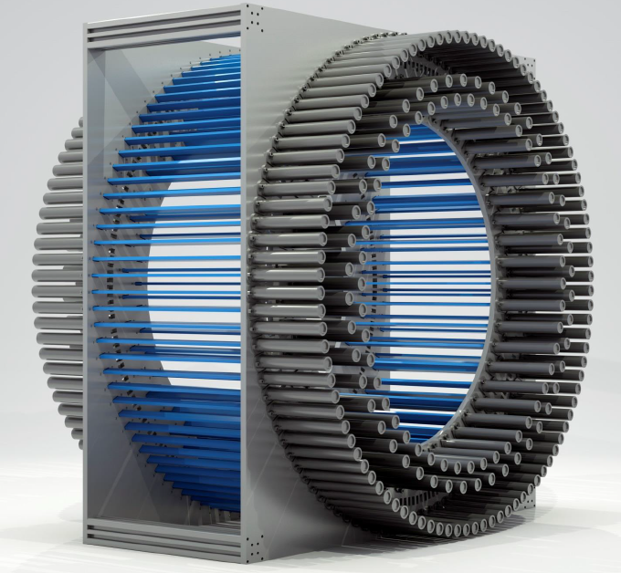
Perspectives of medical imaging and studies of discrete symmetries with the J-PET detector
Jagiellonian Symposium
Collegium Maius, 08 june 2015
Paweł Moskal, Jagiellonian University
for and on behalf of the J-PET collaboration
Supported by Polish National Center for Development and Research
and Foundation for Polish Science

Slide 2
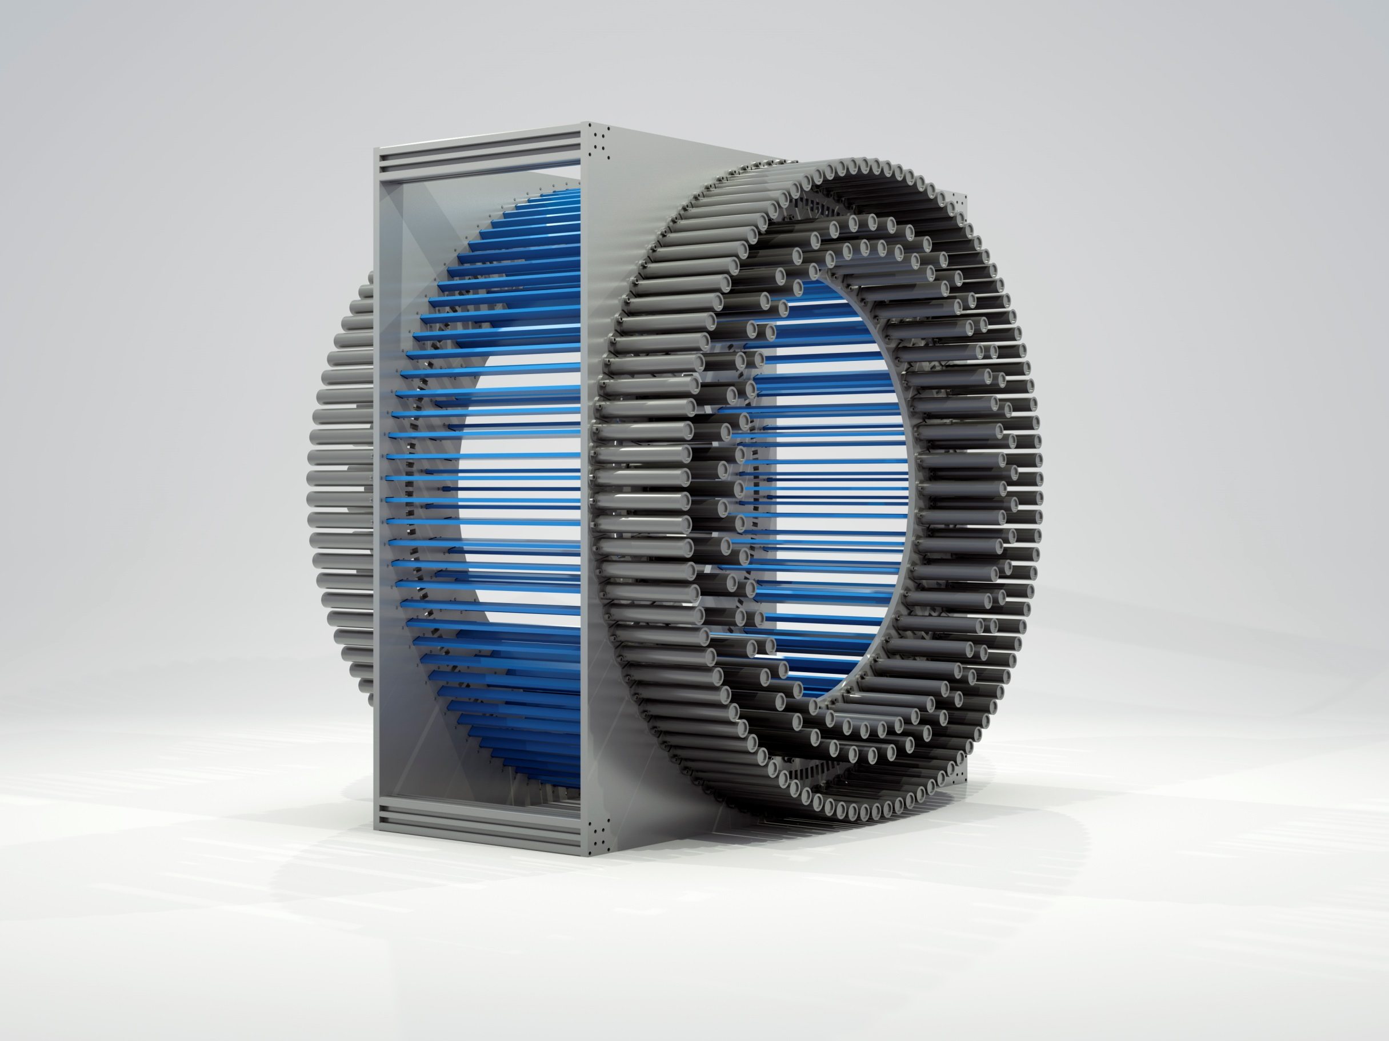
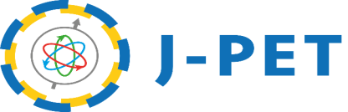
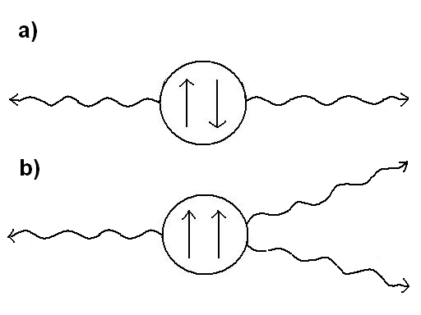
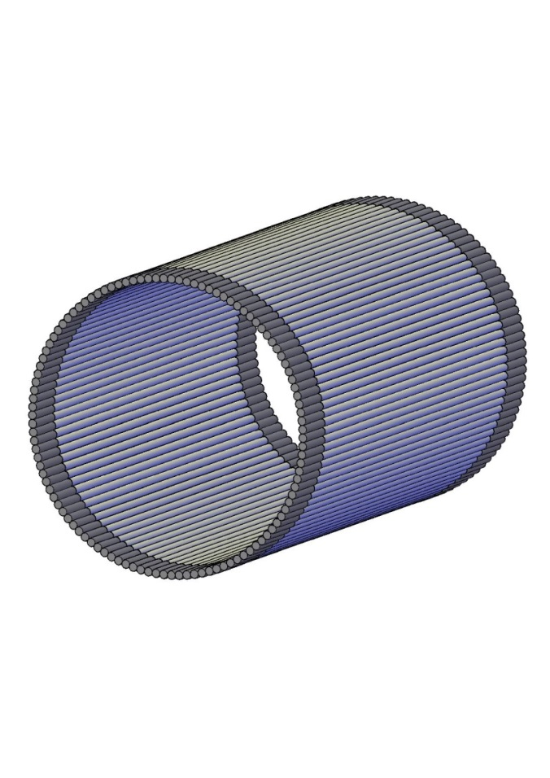
¹S₀ Para-positronium tau(p-Ps) ≈ 125 ps
³S₁ Ortho-positronium tau(o-Ps) ≈ 142 ns
J-PET for medicine, physics and biology
Jagiellonian PET
discrete symmetries
morphometric imaging
Operator C P T CP CPT
S • k₁ x k₂ + + - + -
(S • k₁) (S • k₁ x k₂ ) + - - - +
³S₁ --> 3γ -->
Operator C P T CP CPT
S • E₁ x E₂ + + - + -
S • E₁ + - - - +
¹S₀ --> 2γ -->
Jagiellonian PET
Notes:
Correlations also posiible with para-positronium !!!

Slide 3

Jagiellonian PET
crystals → plastics
Notes:
I will try to show you our approach and try to convince that a change form crystals to plastics may be of advantage
for tomography and for the studies of discrete symmetries (as e.g. time reversal violation).
I will start from the tomography but all the features and advantageds of plastics over crystals
So I do not have any results yet but I have a plan…
To study positroum with such devise in Cracow…
I will discuss two solutions which differ not only in shape but mainly in the concept of light collection and signal readout …
Lets see how good time resolution may help in tomography…
And in general in background rejection !!! For positronium…

Slide 4
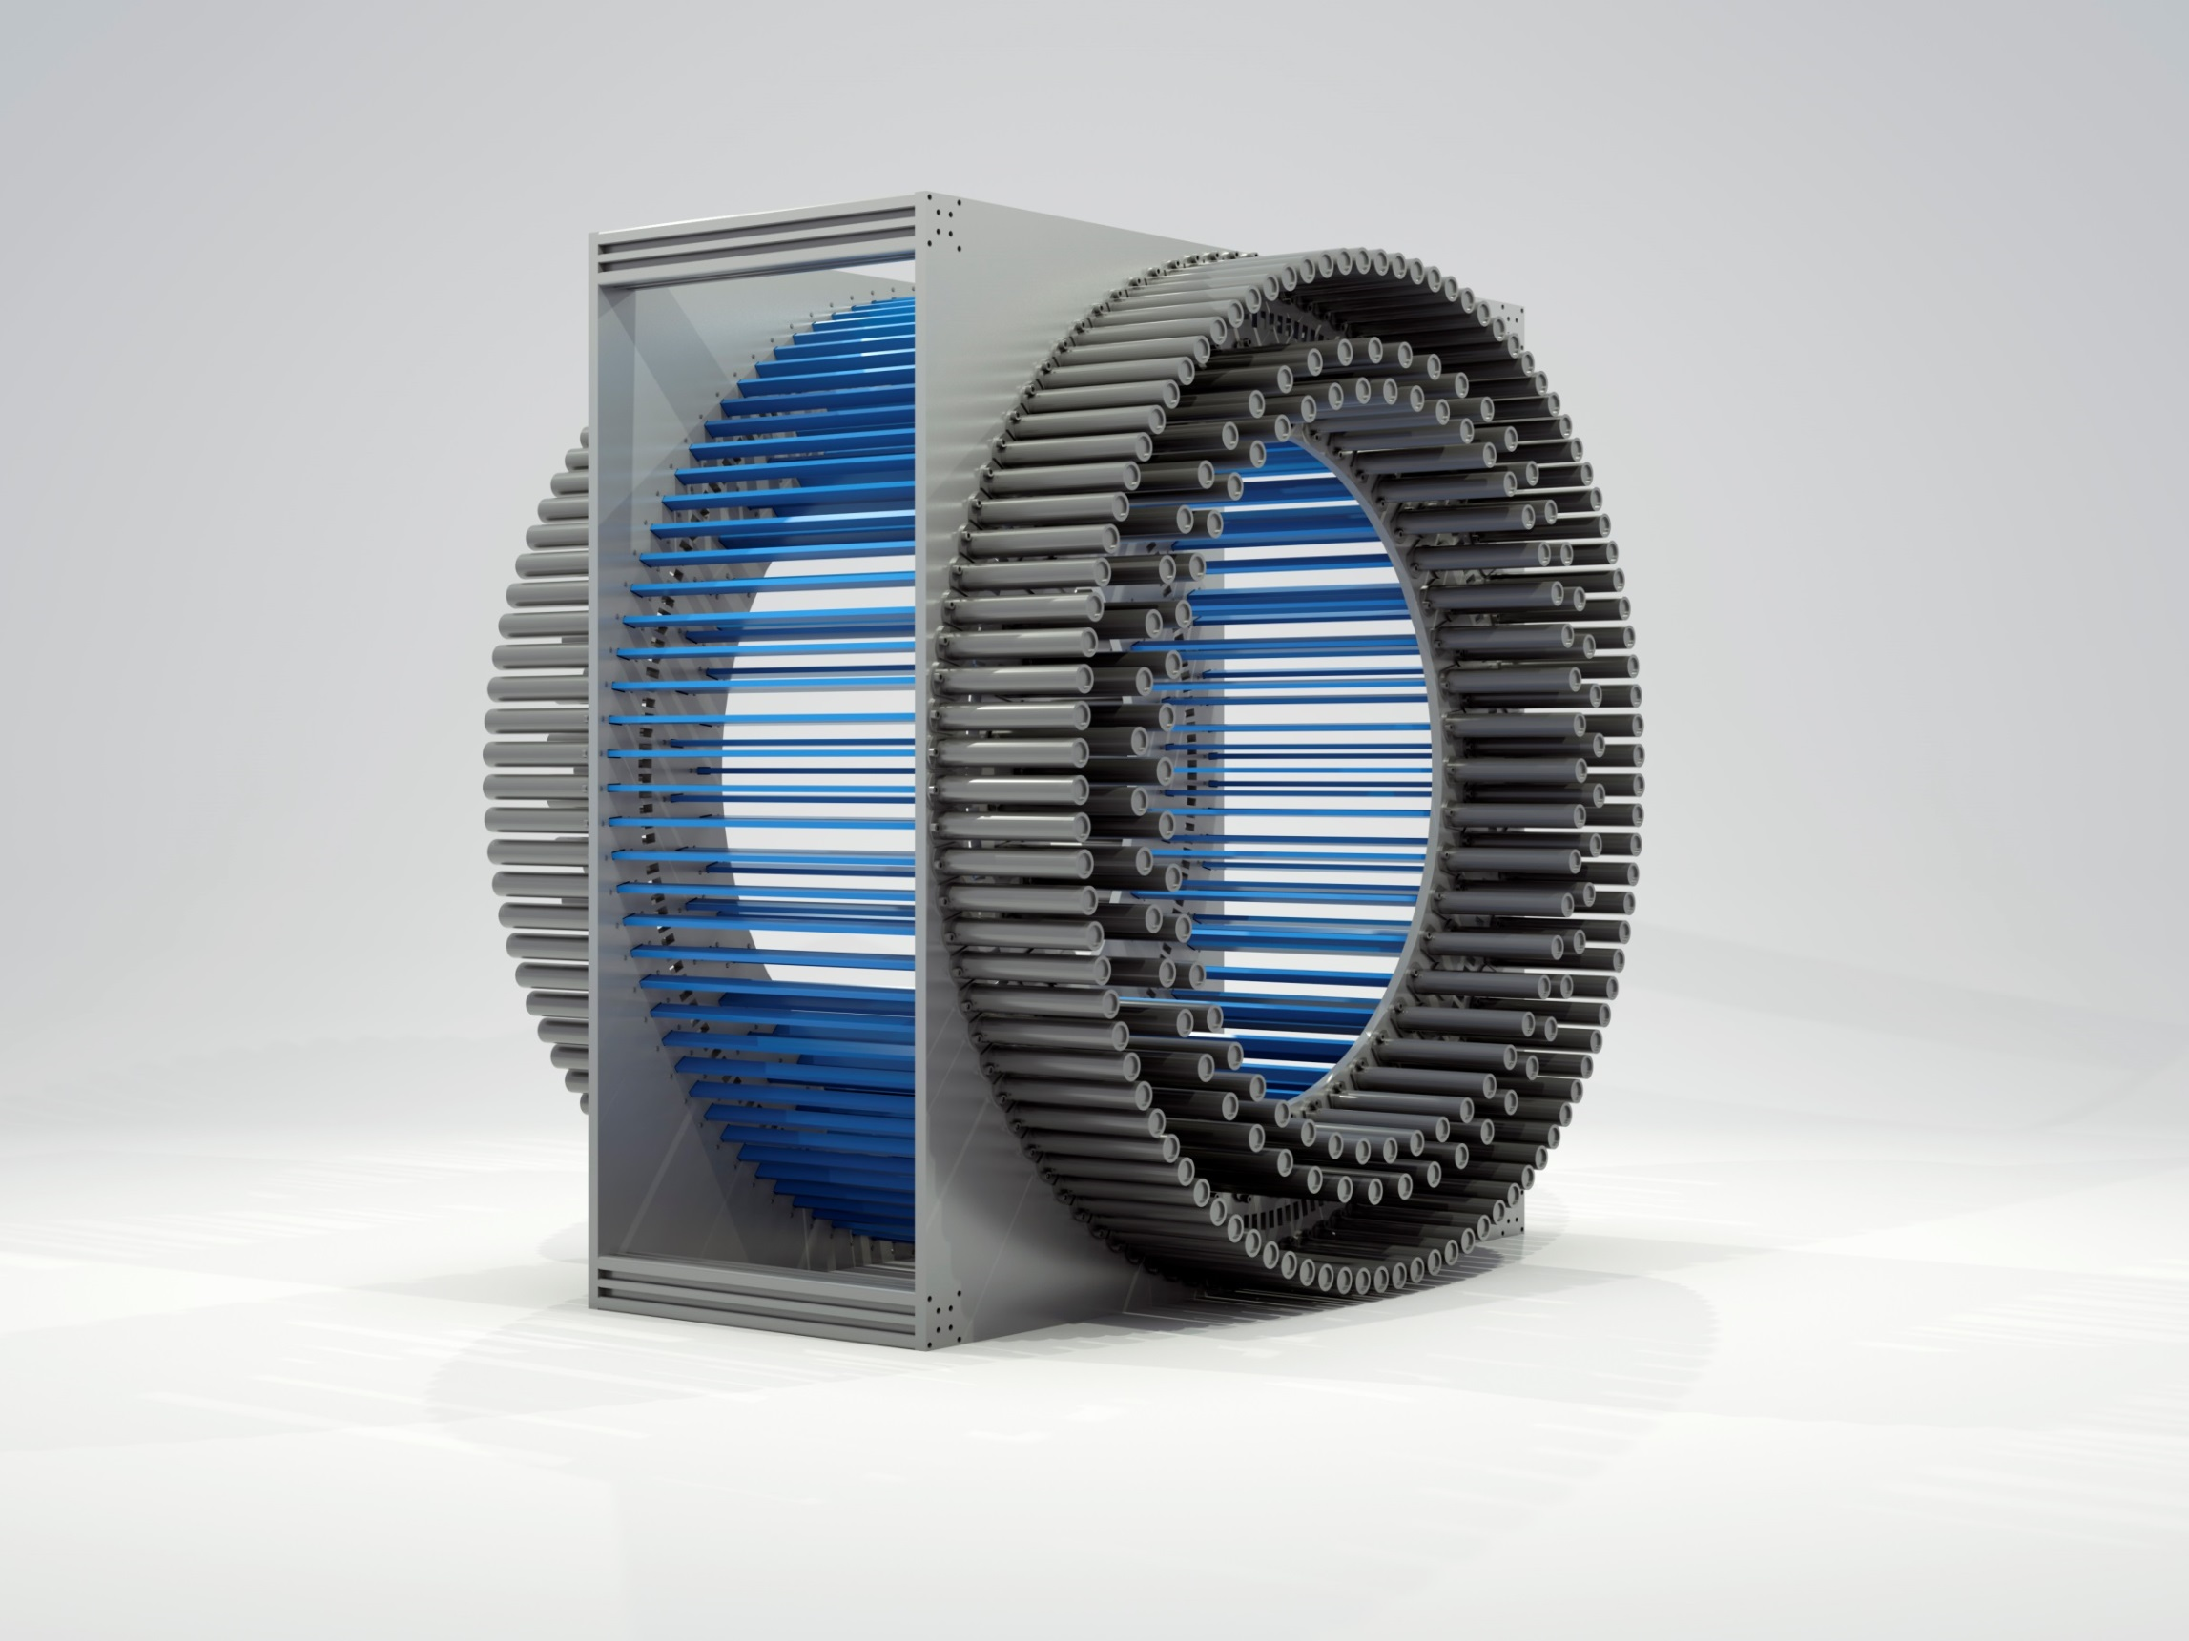

Jagiellonian PET
crystals
→ plastics
P. M. et al., Radioteraphy and Oncology 110 (2014) S69
L. Raczyński et al., Nucl. Instrum. Meth. A764 (2014) 186
P. M. et al., Nucl. Instrum. Meth. A764 (2014) 317
P. M. et al., Nucl. Instrum. Meth. A775 (2015) 54
L. Raczyński et al., Nucl. Instrum. Meth. A786 (2015) 105
~30 articles and 12 International patent applications
P. M., Patents (2014)
WO2011008119,
WO2011008118.
Notes:
I will present arguments in favour of PLASTICS on the example of the tomography,
In the first order there is no difference whether we investgate a Patient or a positronium ATOM ☺
Jako, że seminarium ma w nzwie theory to opuszcze
Argumentacje eksperymentalne, ale mam przygotowane i
i chetnie przedstawie jakby ....
The main concepts have been described in ~30 articles and this articles and 12 patent applications... I list here only few from this year...

Slide 5



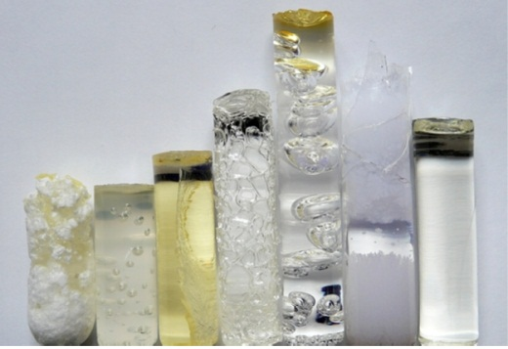
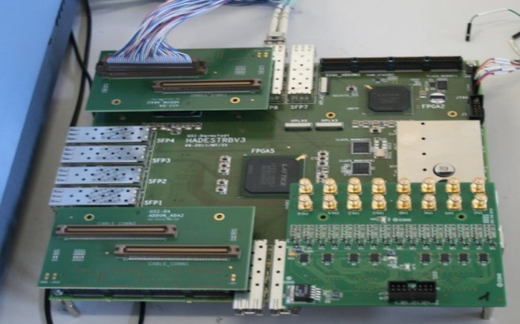
INSTYTUT
FOTONOWY
COMPANY
ELECTRONICS
Nowoczesna Elektronika
COMPANY
P. Salabura, T. Kozik,
M. Pałka, P. Strzempek
DAQ TRIGGERLESS
G. Korcyl, M. Kajetanowicz
SIMULATIONS
P. Kowalski, W. Wiślicki
(Świerk Computing Centre)
D. Kamińska, O. Rundel
EXPERIMENTS, CALIBRATIONS
D. Alfs, T. Bednarski, E. Czerwinski,
J. Smyrski, E. Kubicz,
Sz. Niedźwiecki, M. Silarski,
M. Zieliński
W.Krzemień, A. Gajos, A.Gruntowski
Analysis framework
SYNTHESIS OF
SCINTILLATORS
Ł. Kapłon,
A. Wieczorek,
A. Kochanowski,
M. Molenda
TIME and HIT-POSITION
RECONSRUCTION
L. Raczyński, N. Sharma, N.Zoń
Annihilation chamber
B. Jasińska
M. Gorgol
UMCS University
IMAGE VISUALISATION
SILVERMEDIA IT COMPANY
IMAGE RECONSTRUCTION
P. Białas, J. Kowal, Z. Rudy,
A. Słomski, A. Strzelecki

Slide 6
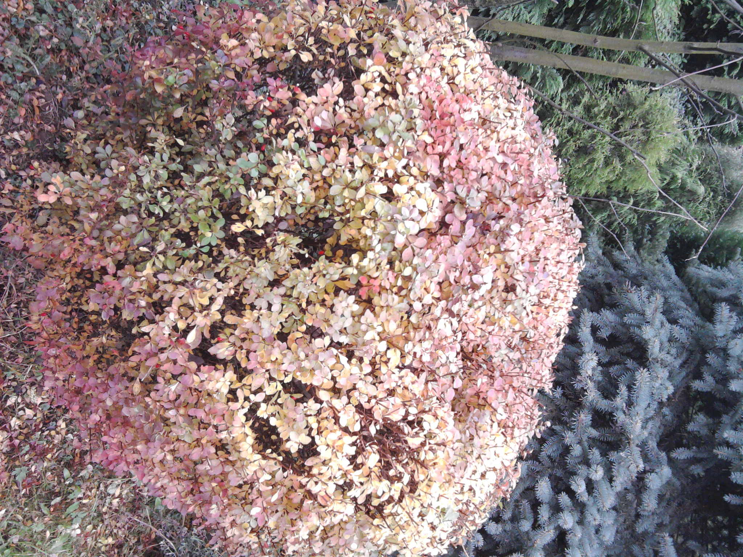
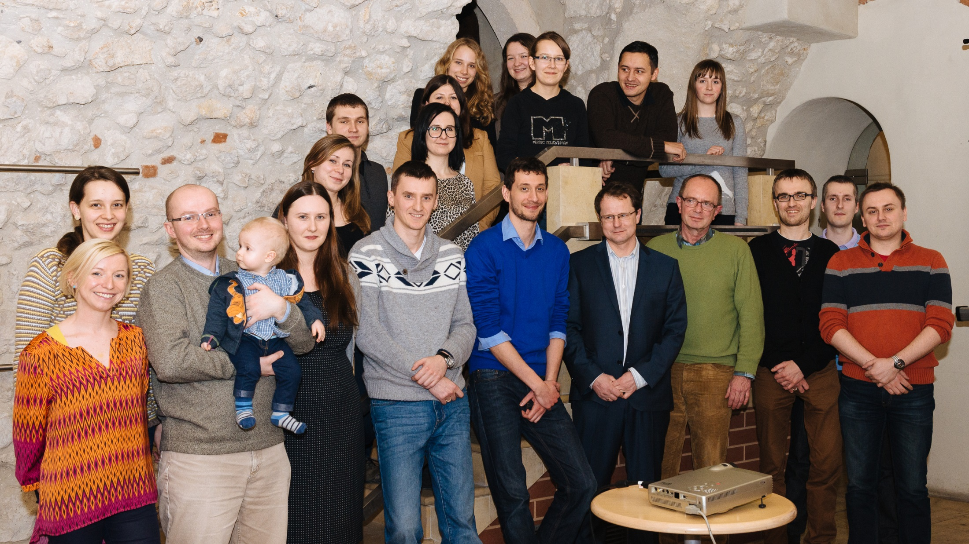
Notes:
Moze dopisac (GRUPA BADAWCZA JAGIELLONIAN PET)

Slide 7
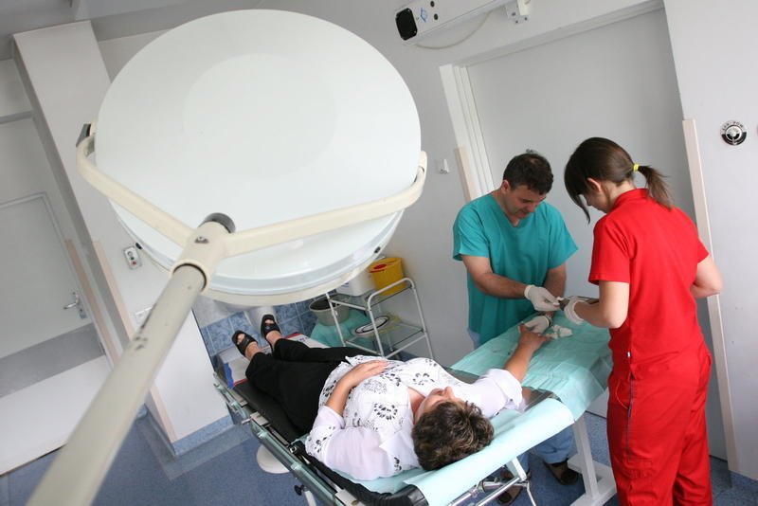
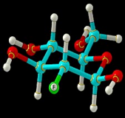
Increased glycolysis in tumor cells
-Warburg phenomenon-
20-30 time higher glucose metabolism
and FDG is trapped in malignant cells.
by nonoxidative breakdown of glucose (a process called glycolysis)
and the subsequent recycling of the metabolite NADH back to its oxidized form
OBRAZ TOMOGRAFICZNY
RADIOACTIVE SUGER
Fluoro–deoxy-glucose (F-18 FDG)
Notes:
Beztlenowa GLIKOLIZA → FDG-P wychwyt i gromadzenie w komorkach
„Aby zobrazować komórkę nowotworową konieczny jest tutaj mechanizm "pułapki molekularnej" pojawiającej się już na następnym etapie: fosforan deoksyglukozy, a więc rózwnież FDG-P, nie jest przeprowadzany do kolejnych etapów glikolizy, nie może również dyfundować na zewnątrz komórki ani ulegać defosforylacji do FDG. W szybkim czasie gromadzi się więc w komórkach nowotworowych w znacznie większej ilości niż w otaczających zdrowych komórkach, co ujawnia się na obrazie PET. „

Slide 8
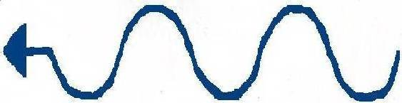
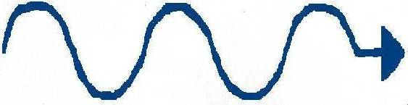
-
-
¹⁸F → ¹⁸O + e⁺ + v_{e}
-
+
-
Rozmiary, pokaz przenikania
na modelu skarpetkowym
Notes:
Pozytnium, spin 0, albo spin 1, symetria C?... Etc…

Slide 9
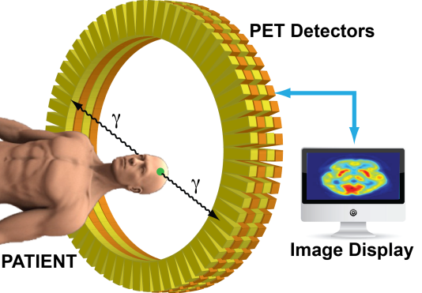
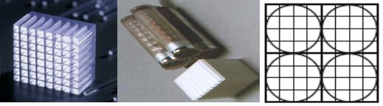
OBRAZ TOMOGRAFICZNY
RADIOACTIVE SUGER
Fluoro–deoxy-glucose (F-18 FDG)
7 mSv
~3 mSv natural background in Poland
~200 000 000
gamma per second
Notes:
7msV a naturalne w polsce jest 2.5msV (10% cosmic ray) a w Norwegii 7-20? A w Colombia 2.4 msV (16% cosmic rays)

Slide 10
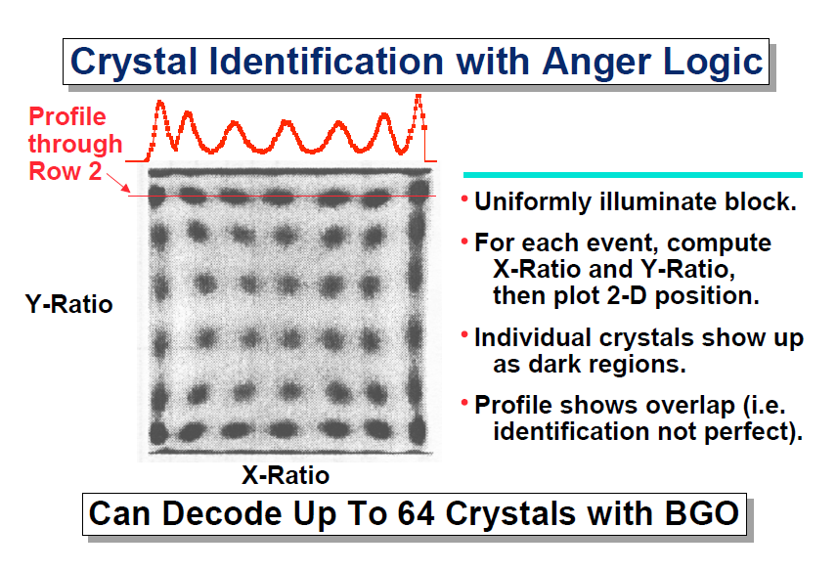

y
A
B
D
C
x
Notes:
High granularity of single detection units …
So how to obtain an image on the screen ?

Slide 11
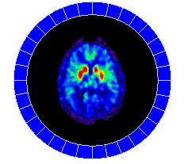
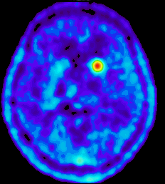

Slide 12
Notes:
Mamy tu osiem punktów przecięcia szumiących, a jak skrocimy do np. 8cm tak to jest obecnie
w tomografach takich firm jak…. (TEAM i NCBiR)…

Slide 13
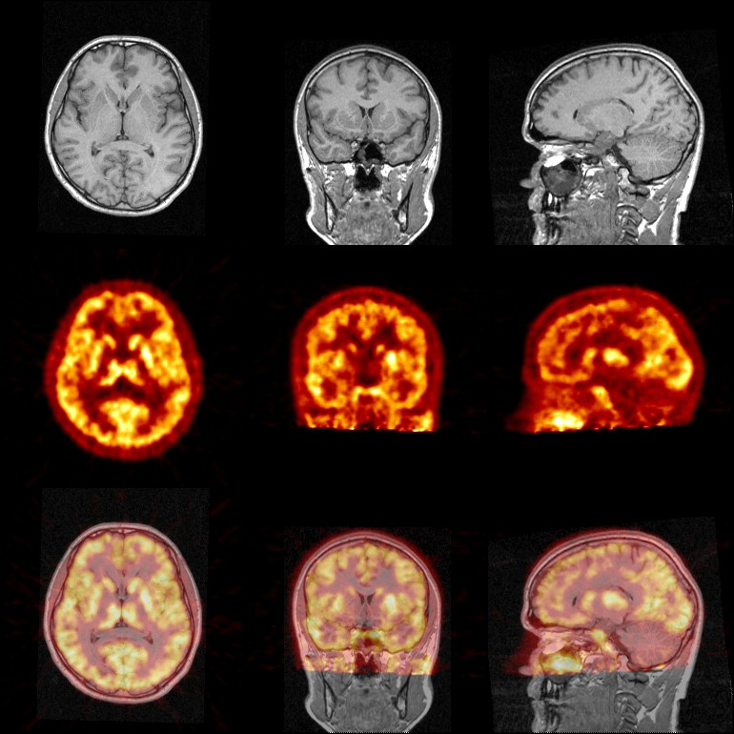
Notes:
Do you recognise, maybe I should turn to the side ….

Slide 14
OBRAZ TOMOGRAFICZNY
RADIOACTIVE SUGER
Fluoro–deoxy-glucose (F-18 FDG)
~200 000 000
gamma per second

Slide 15
Type: LSO / LYSO / BGO / polymer scintillator
Price per cm³: 86 / 86 / 35 / 1
Polymer scintillators can be easily produced in large sizes and various shapes
PHILIPS → LYSO
SIMENS → LSO
GE Healthcare → BGO
Why polymers were not considered
so far as a material for PET detectors ?
Notes:
Price (important especially in not so reach countries … which means in most of the countries in the world..)
And shapes … just like PLEXI
SO WHY… tu density, a na nastepnej stronie photeefect …
Może jakies zdjęcie kryształu i polimeru …
Density is giving the probablitity for compton effect but (so 49 would be comparing comptons, but photoeffect is only a part of all effects so we obtain
Factor 16 !!!!
OR we take 10 cm block and it would be the same … !
Lu- lutet
Si- krzem
O- tlen
NaI(Tl) jodek sodu aktywowany talem
(Bi4Ge3O12)
(Gd2SiO5) gadolin
(Lu2SiO5) lutet
W zamieszczonej tabelce chciałam pokazać porównanie detektorów nieorganicznych z detektorami organicznymi.
podstawą detektorów plastikowych (pokazać kolejny slajd!!!)
stała czasowa jest lepsza w plastikach i ważna jest dla pomiaru czasu przelotu
plastiki są mniej gęste a więc prawdopodobieństwo reakcji spada exp(-mix)
plastiki mają mniejszą wydajność świetlną, ważne bo od tego zależy rozdzielczość energetyczna
średnia droga swobodna wynika z gęstości i przekroju czynnego

Slide 16
for the 2.5 cm layer the efficiency for the registration of events selected
to reconstruct the image is for the plastic scintillator by
a factor of about 20 smaller in relation to the BGO crystals
and about 40 times less compared to the LSO crystals
name | type | density [g/cm³] | decay time [ns] | photons/ MeV | mean free path [cm]
BGO | crystal | 7.13 | 300 | 6000 | 1.04
GSO | crystal | 6.71 | 50 | 10000 | 1.49
LSO | crystal | 7.40 | 40 | 29000 | 1.15
NE102A | polymer | 1.032 | 2.4 | 10000 | 10.2
BC404 | polymer | 1.032 | 1.8 | 10000 | 10.2
RP422 | polymer | 1.032 | 1.6 | 10000 | 10.2
Notes:
… too low density, so one would have problems with the DOI (in the present solutions)
And perhaps even more important reason was NO PHOTOEFFECT …
one have to use an energy threshold of about 200 keV. Taking into account this fact we reduce the efficiency for events accepted in image reconstruction by a factor of approximately 0.52 or approximately the same as in the case of gates used for the BGO crystals. Figure 6. Energy distribution of electrons scattered in the Compton effect by gamma quanta with an energy shown in the plot. The distributions were made without taking into accout the energy resolution, which for the strip detector readout on both sides is about 18% (compared to LSO blocks which energy resolution is about 12% [4]).
In the case of detectors with LSO crystals, this ratio amounts to 0.8². Finally, we obtain that for the 2.5 cm layer the efficiency for the registration of events selected to reconstruct the image is for the plastic scintillator by a factor of about 20 smaller in relation to the BGO crystals and about 40 times less compared to the LSO crystals.
Density is giving the probablitity for compton effect but (so 49 would be comparing comptons, but photoeffect is only a part of all effects so we obtain
Factor 16 !!!!
OR we take 10 cm block and it would be the same … !
Lu- lutet
Si- krzem
O- tlen
NaI(Tl) jodek sodu aktywowany talem
(Bi4Ge3O12)
(Gd2SiO5) gadolin
(Lu2SiO5) lutet
W zamieszczonej tabelce chciałam pokazać porównanie detektorów nieorganicznych z detektorami organicznymi.
podstawą detektorów plastikowych (pokazać kolejny slajd!!!)
stała czasowa jest lepsza w plastikach i ważna jest dla pomiaru czasu przelotu
plastiki są mniej gęste a więc prawdopodobieństwo reakcji spada exp(-mix)
plastiki mają mniejszą wydajność świetlną, ważne bo od tego zależy rozdzielczość energetyczna
średnia droga swobodna wynika z gęstości i przekroju czynnego

Slide 17
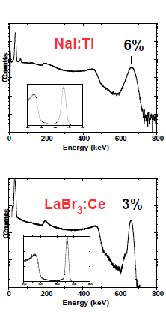
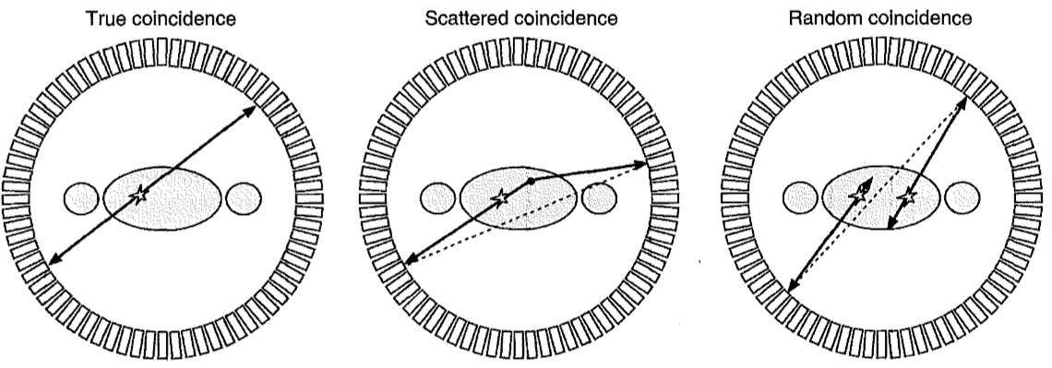
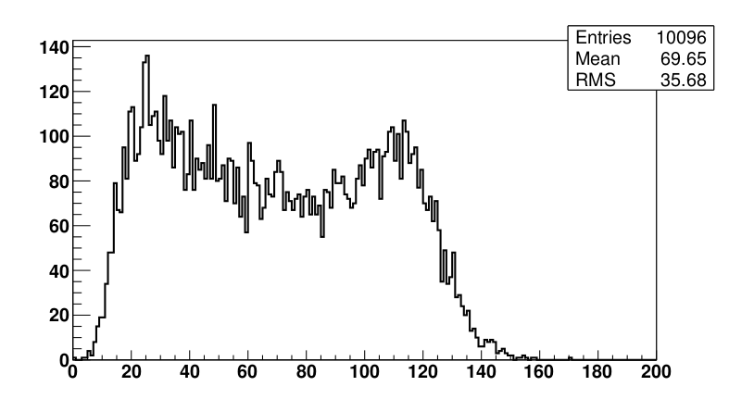

EVENTS
„true” „scattered” accidental
KOINCYDENCJE
„prawdziwe” „rozproszene” przypadkowe
Crystal
Polymer BC-420
Relative intensity
Relative intensity
120 260 360
Energy [keV]
Energy [keV]
Notes:
Just to recall what is considered to be crucial (the PHOTO-EFFECT…
Rozproszenia komptonowskie / Widmo przykladowe i wyjasnienie / roznego rodzaju zaszumienia /

Slide 18
Polymers:
low detection efficiency
and
no photelectric effect,
BUT …
Notes:
Looks really not good BUT:..
Lets see how good time resolution may help in tomography…
And in general in background rejection !!! For positronium…

Slide 19
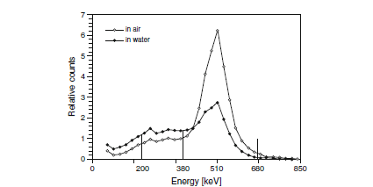
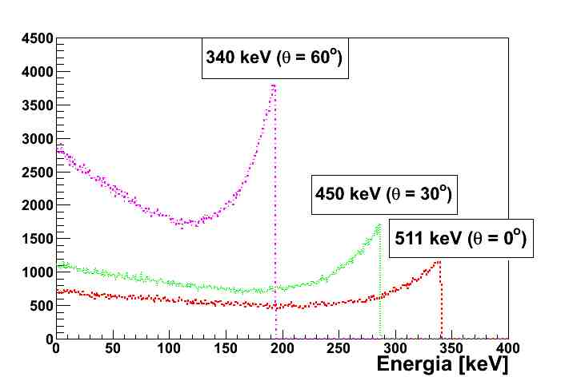
EVENTS
„true” „scattered” accidental
Saha G, Basics of PET imaging. Springer New York 2010
Energy [keV]
Energy [keV]
Notes:
If you look closer to the designs that 0-60degree
And if you have NO photoelectric effect at all then one can use Comton spectrum for limiting of energy range

Slide 20
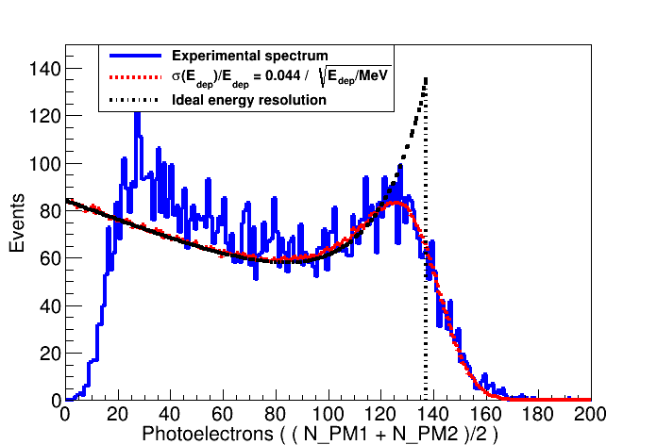
EVENTS
„true” „scattered” accidental
Saha G, Basics of PET imaging. Springer New York 2010
Energy [keV]
Notes:
If you look closer to the designs that 0-60degree
And if you have NO photoelectric effect at all then one can use Comton spectrum for limiting of energy range

Slide 21
LIGHT SIGNALS FROM POLYMERS ARE
MUCH „FASTER” !!!
name | type | density [g/cm³] | decay time [ns] | photons/ MeV | mean free path [cm]
BGO | crystal | 7.13 | 300 | 6000 | 1.04
GSO | crystal | 6.71 | 50 | 10000 | 1.49
LSO | crystal | 7.40 | 40 | 29000 | 1.15
NE102A | polymer | 1.032 | 2.4 | 10000 | 10.2
BC404 | polymer | 1.032 | 1.8 | 10000 | 10.2
RP422 | polymer | 1.032 | 1.6 | 10000 | 10.2
Notes:
ROZPROSZENIA MOZNA WYCIAC TEZ dla eferktu COMPTONA
CZASOWA ZDOLNOSC JEST DUZO LEPSZA
DŁUGOSC TLUMIENIA RZEDU METRA A NIE 10 cm.
Porównać tutaj gestosc i czas
Density lower, but one may take 10cm and that DOI or one may also use TIMING ….
Lets dream what could be available with the timing of 70ps …
Density is giving the probablitity for compton effect but (so 49 would be comparing comptons, but photoeffect is only a part of all effects so we obtain
Factor 16 !!!!
OR we take 10 cm block and it would be the same … !
Lu- lutet
Si- krzem
O- tlen
NaI(Tl) jodek sodu aktywowany talem
(Bi4Ge3O12)
(Gd2SiO5) gadolin
(Lu2SiO5) lutet
W zamieszczonej tabelce chciałam pokazać porównanie detektorów nieorganicznych z detektorami organicznymi.
podstawą detektorów plastikowych (pokazać kolejny slajd!!!)
stała czasowa jest lepsza w plastikach i ważna jest dla pomiaru czasu przelotu
plastiki są mniej gęste a więc prawdopodobieństwo reakcji spada exp(-mix)
plastiki mają mniejszą wydajność świetlną, ważne bo od tego zależy rozdzielczość energetyczna
średnia droga swobodna wynika z gęstości i przekroju czynnego

Slide 22
Notes:
Mamy tu osiem punktów przecięcia szumiących, a jak skrocimy do np. 8cm tak to jest obecnie
w tomografach takich firm jak…. (TEAM i NCBiR)…

Slide 23
PET-TOF Δx = (t2 – t1) c / 2
t1
resolution
600ps
Δx
t2
Notes:
Dopisac i wyprowadzic wzor… dt=1ns ➔ 1 x 30 cm/ns / 2 = 15cm ➔ 600ps → 9cm

Slide 24
Notes:
Mamy tu osiem punktów przecięcia szumiących, a jak skrocimy do np. 8cm tak to jest obecnie
w tomografach takich firm jak…. (TEAM i NCBiR)…

Slide 25
signal/background
~ D / ∆t
40cm/600ps improvement by factor of 4
J. S. Karp et al., J Nucl Med 2008; 49: 462
M. Conti, Physica Medica 2009; 25: 1.
Notes:
Mamy tu osiem punktów przecięcia szumiących, a jak skrocimy do np. 8cm tak to jest obecnie
w tomografach takich firm jak…. (TEAM i NCBiR)…, dopisac wzor Delta T / d??
Można wykazać, że w dobrym przybliżeniu, wzrost czułości (kontrast obrazu) przy uwzględnieniu TOF rośnie odwrotnie proporcjonalnie do rozdzielczości czasowej i wprost proporcjonalnie do wielkości badanego obiektu (D / ∆t) [3]. Czyli im większy pacjent tym większa będzie poprawa jakości obrazu po uwzględnieniu w rekonstrukcji TOF. Wartości absolutne poprawy można określić wiedząc, że dla obiektu o średnicy 40 cm, rozdzielczość czasowa obecnych tomografów, czyli około 600ps, daje poprawę o czynnik około 4

Slide 26


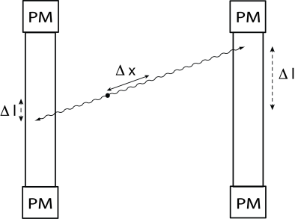
J-PET (Jagiellonian PET)
Δl = (t2 – t1) v / 2
Lets take advantage of TIME resolution not only for TOF
but also for the determination
of hit positions
Δx = (t_l – t_r) c / 2
FWHM(∆l) ≈ FWHM(∆t) * c/4
FWHM(∆x) ≈ FWHM(∆t) * c / 2√2
Thus for example:
FWHM(∆t) = 100ps → FWHM(∆l) = 0.7cm → FWHM(∆x) = 1 cm
Notes:
General idea

Slide 27
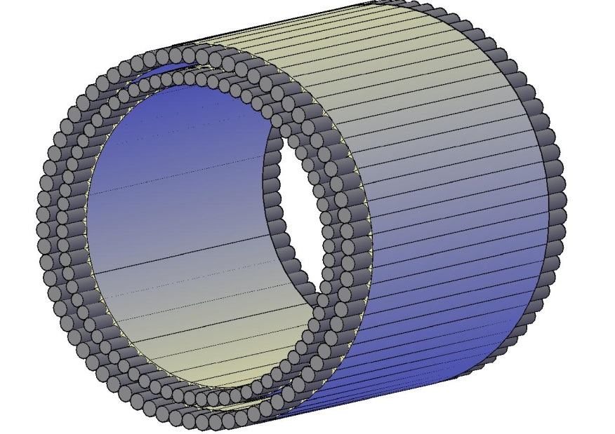
J-PET (Jagiellonian PET)
Δl = (t2 – t1) v / 2
Δx = (t_l – t_r) c / 2
FWHM(∆l) ≈ FWHM(∆t) * c/4
FWHM(∆x) ≈ FWHM(∆t) * c / 2√2
Thus for example:
FWHM(∆t) = 100ps → FWHM(∆l) = 0.7cm → FWHM(∆x) = 1 cm
Notes:
General idea

Slide 28
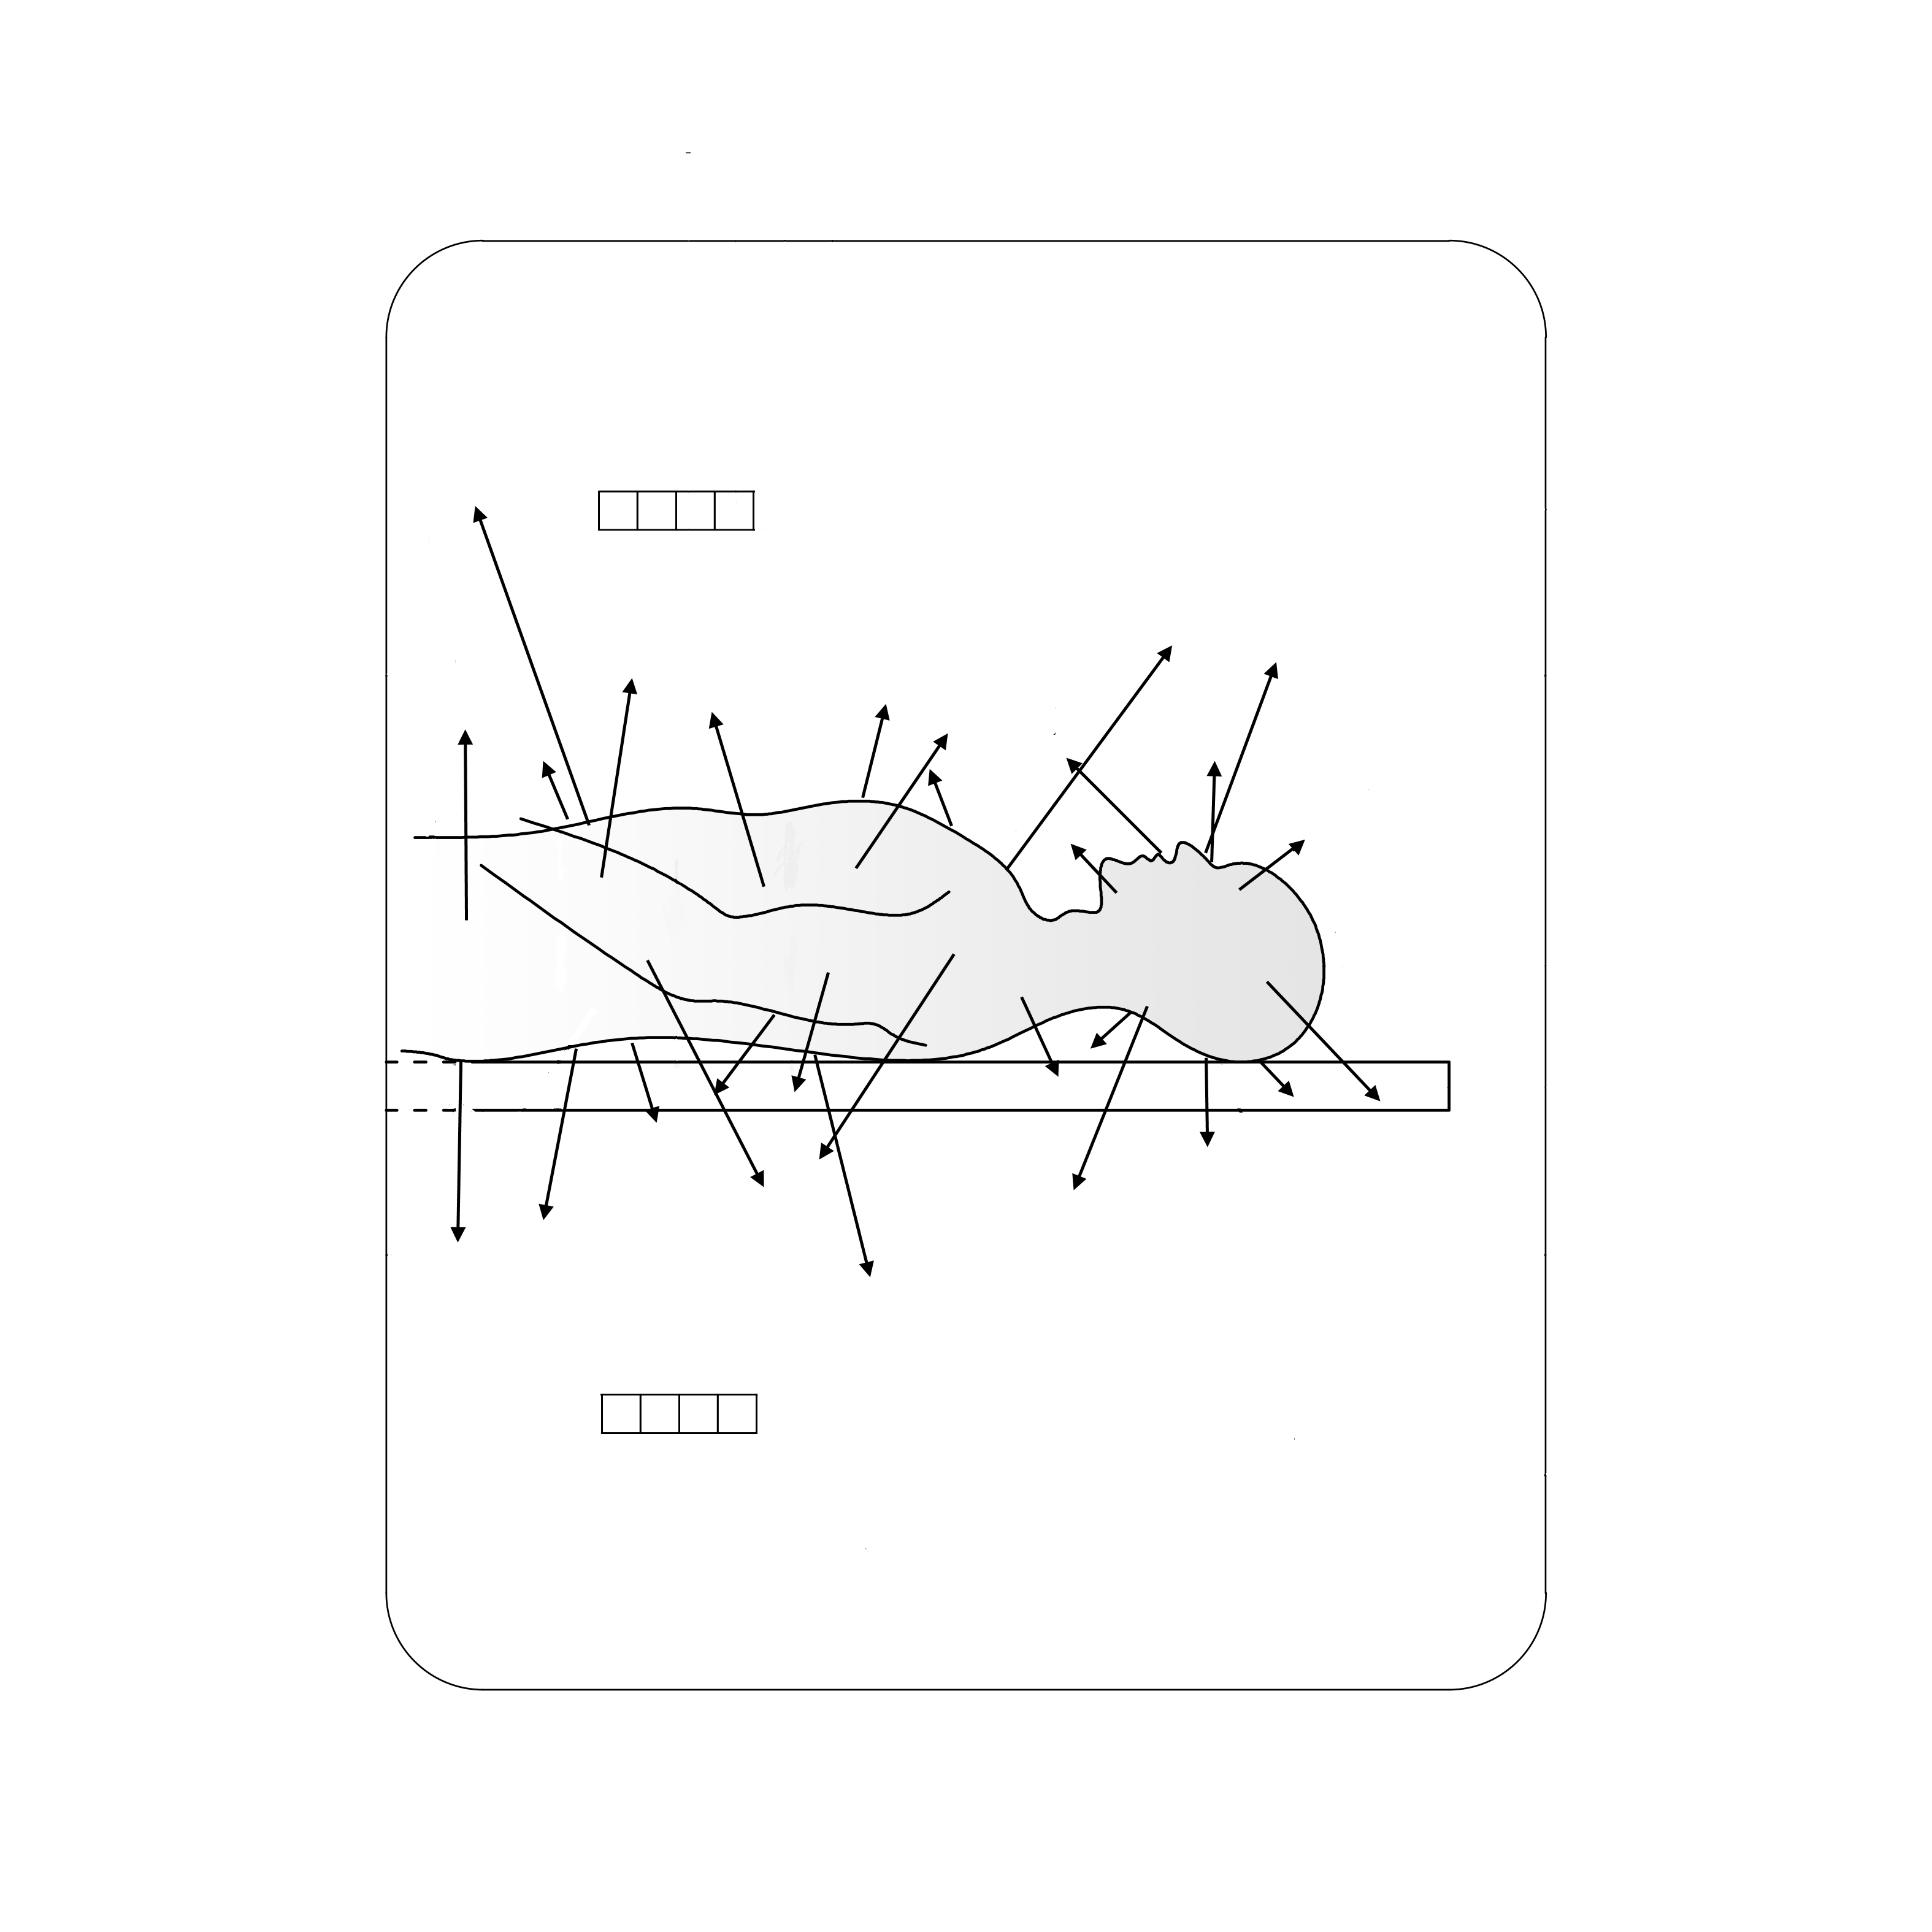
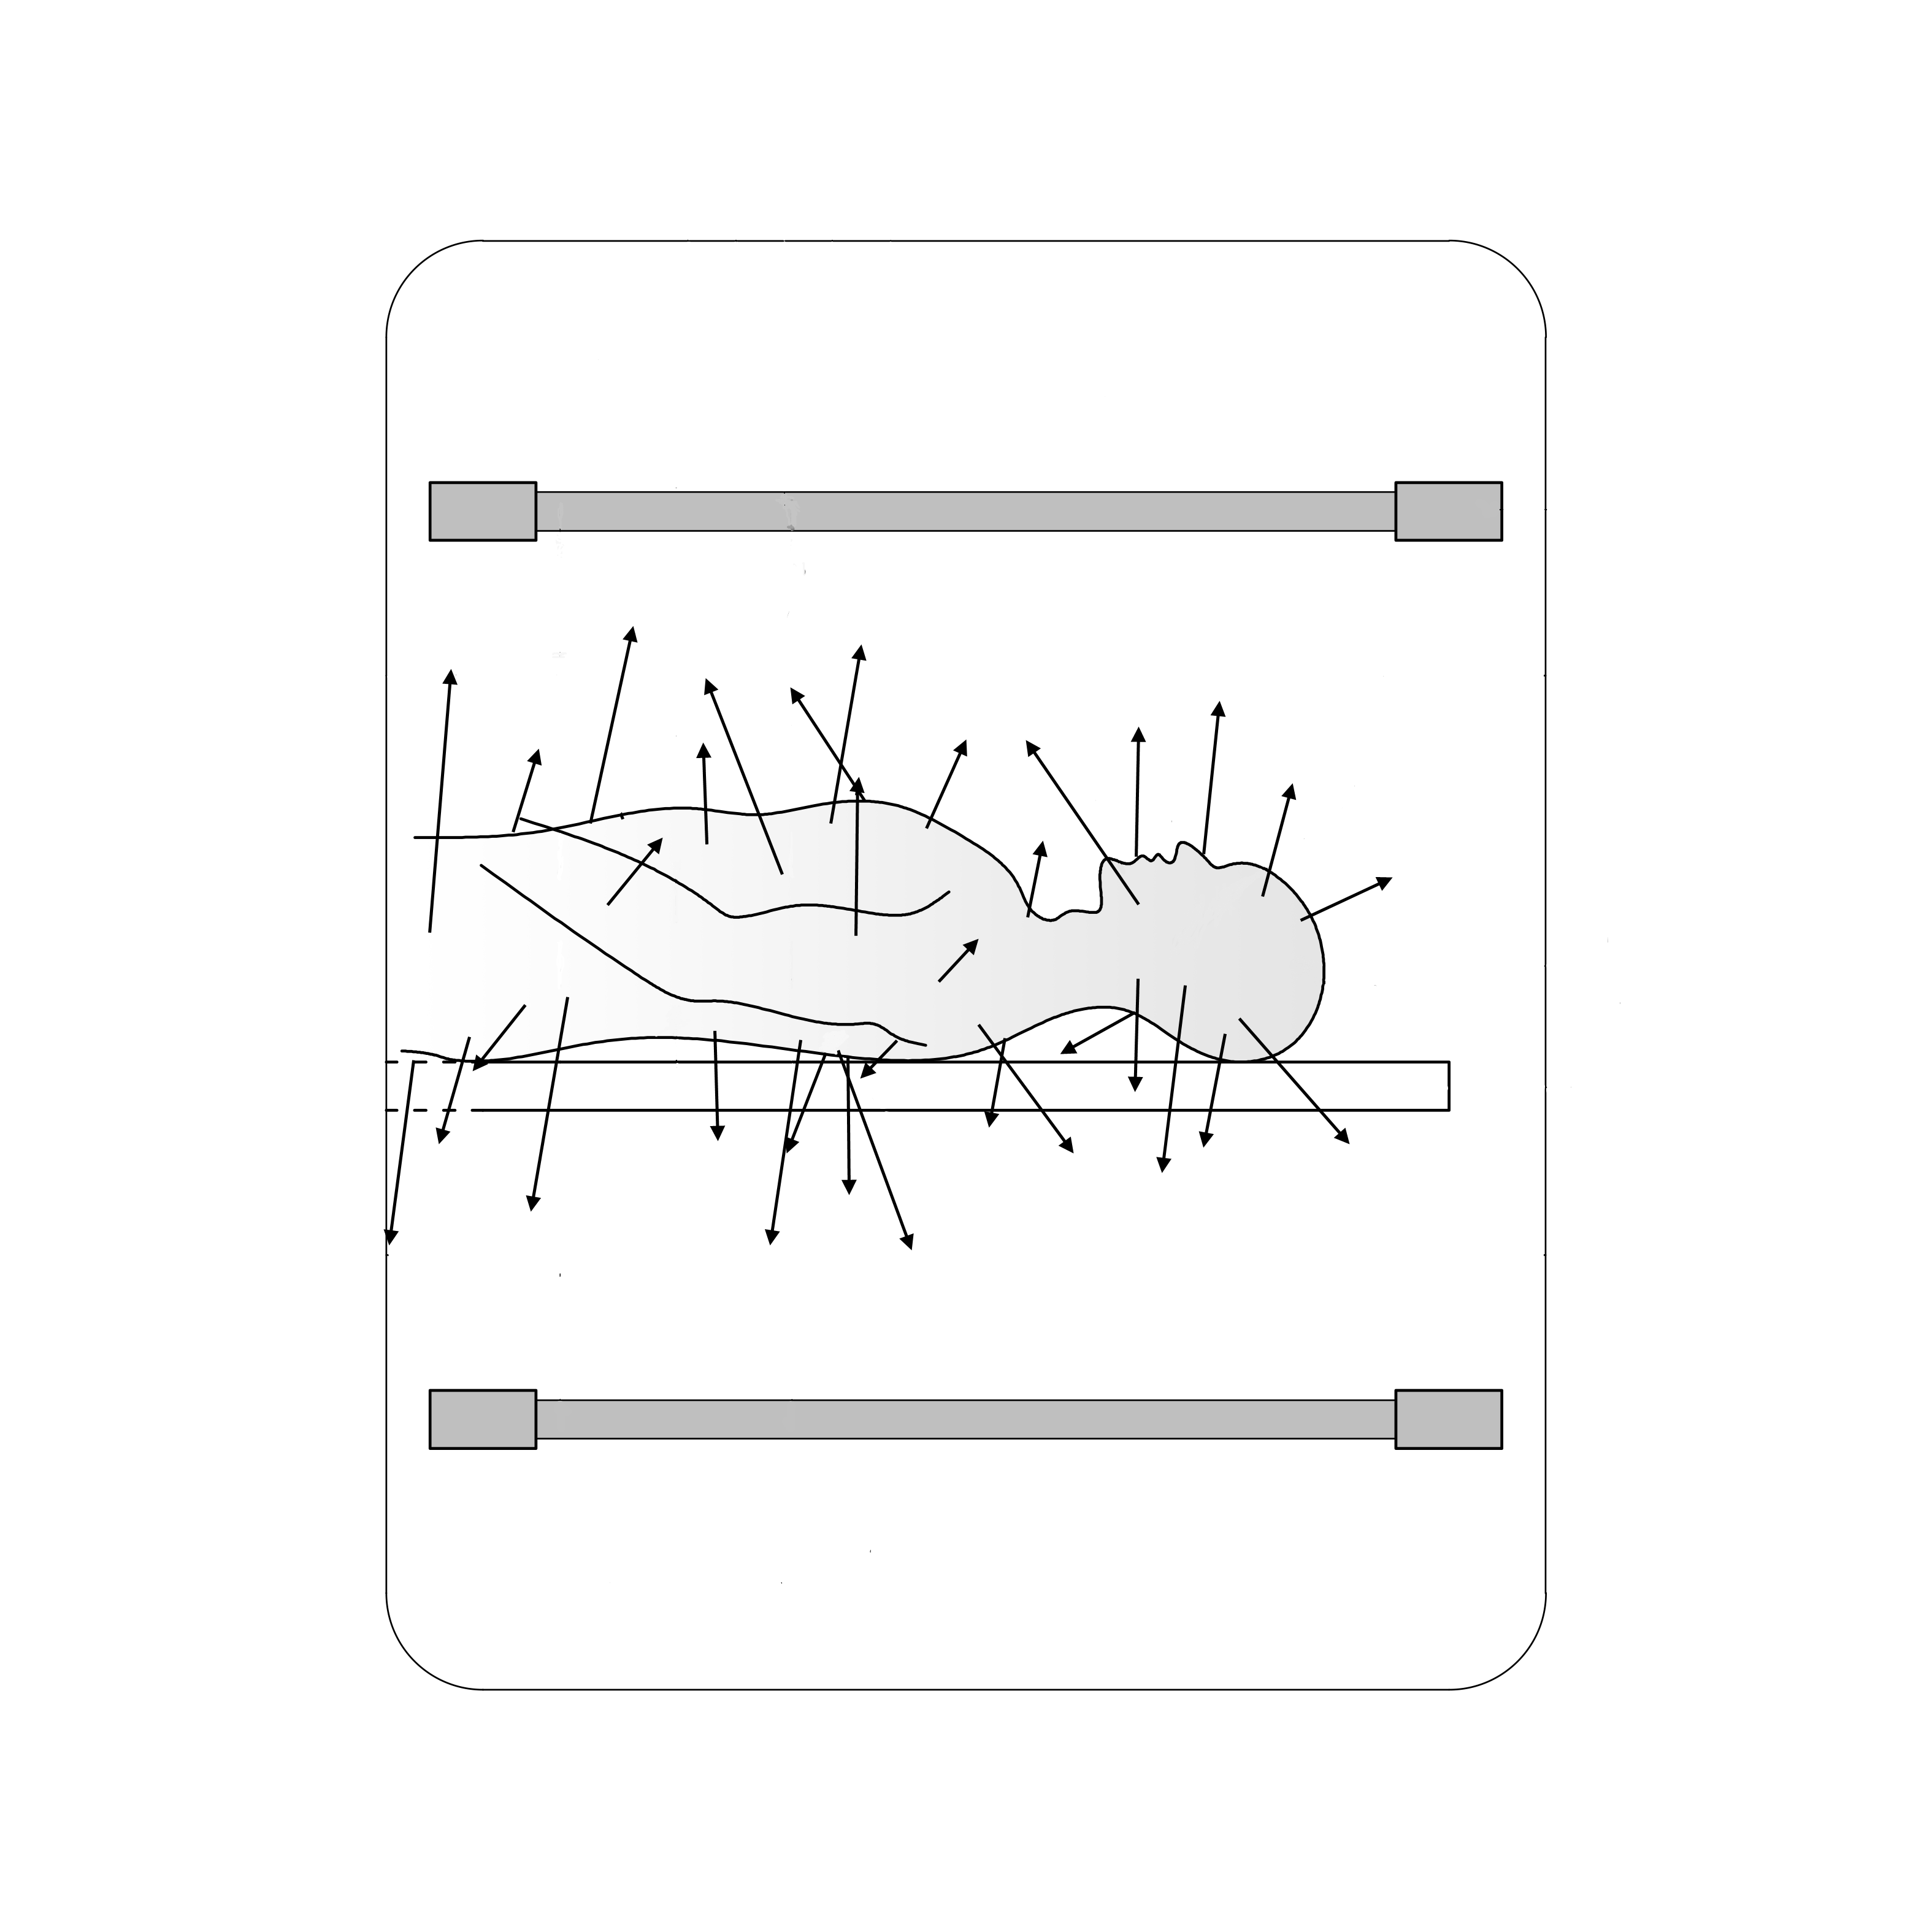
It is important to note that the cost of J-PET does not increase with the increas of the FOV
epsilon^2 = 20 to 40 smaller efficiency
But
2D --> 3D -------------------- > factor of ~5
600ps --> 100ps – 200ps --> factor of 6 -- 3
1m instead of 20cm ---------> factor of 9
N layers in the strip-PET --> factor N²
For N=1 --- -> total factor of ~ 200
Lower dose by factor of 7 (200 better / 30 worse)
Accidental coincidences less by factor of about 1000
(epsilon * 7)^2
Notes:
I dont want to claim that that one can really reduce the accidentals by factor of 1000 but just to indicate you
That it seems that strong reduction is possible keeping the same imaging suitebility
Number of accidental coincidences …. Tau * f^2 = tau * epsilon^2 * Dose^2; f=hits/second
It is imporatnt to note that the costs does not increase with the increas of the FOV
It is importnat to realize that in the case of the need of the whole bodey scan
the growth of the acceptance is in addition to the factor 10 due to the steps in bed position.
And in addtition less artefacts….
Na przykład wezmy ustawienie pokazane na rysunku . Dla danego obszaru pacjenta przy duzym detektorze rejestrowane są kwanty gamma w wiekszym zakresie kątów. Stąd wzrost akceptowanych zdarzeń z tego obszaru. Ale równoczesnie mierzone jest 10 obszarów !!
In the case of 511 keV and only compton effect (means maximum 341 keV) to get 100 to 200ps TOF is a challenge but as it will be shown later it is possible !!!!

Slide 29
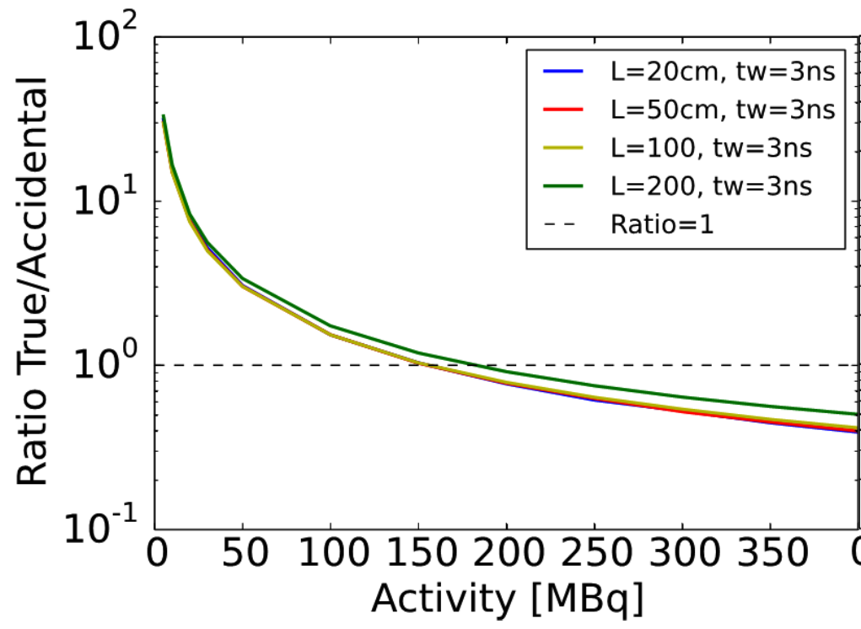
ACCIDENTAL COINCIDENCES
J-PET: P. Kowalski et al., Acta Phys. Pol. A127 (2015) 1505

Slide 30
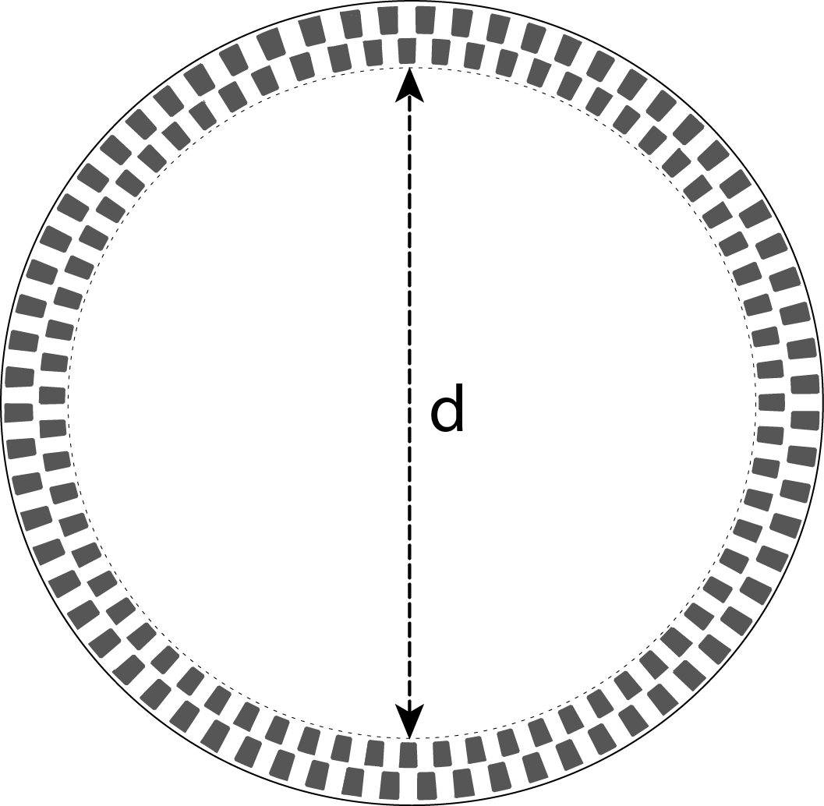
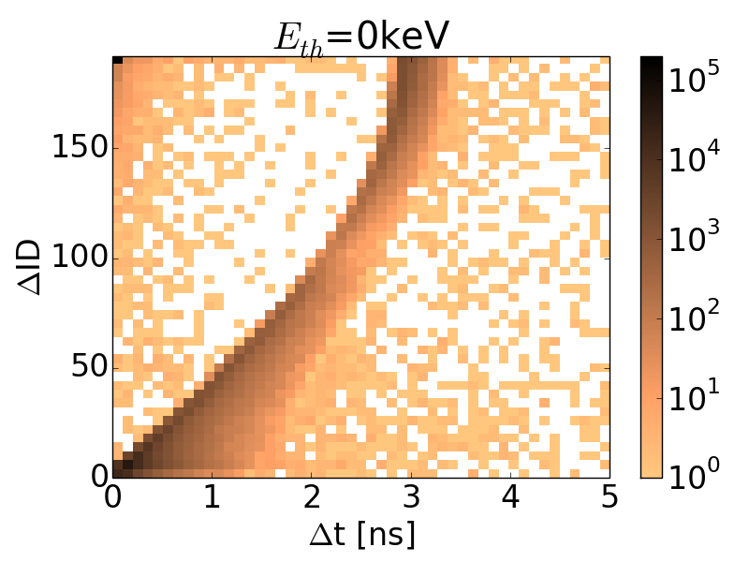
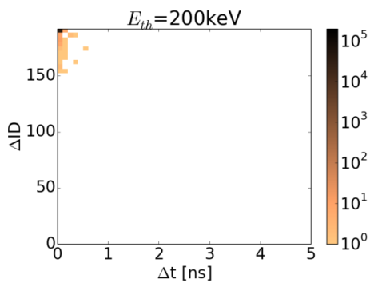
SECONDARY SCATTERING
IN THE DETECTOR
J-PET P. Kowalski et al.,
Acta Phys. Pol. A127 (2015) 1505

Slide 31
SECONDARY SCATTERING
IN THE DETECTOR
J-PET P. Kowalski et al.,
Acta Phys. Pol. A127 (2015) 1505

Slide 32
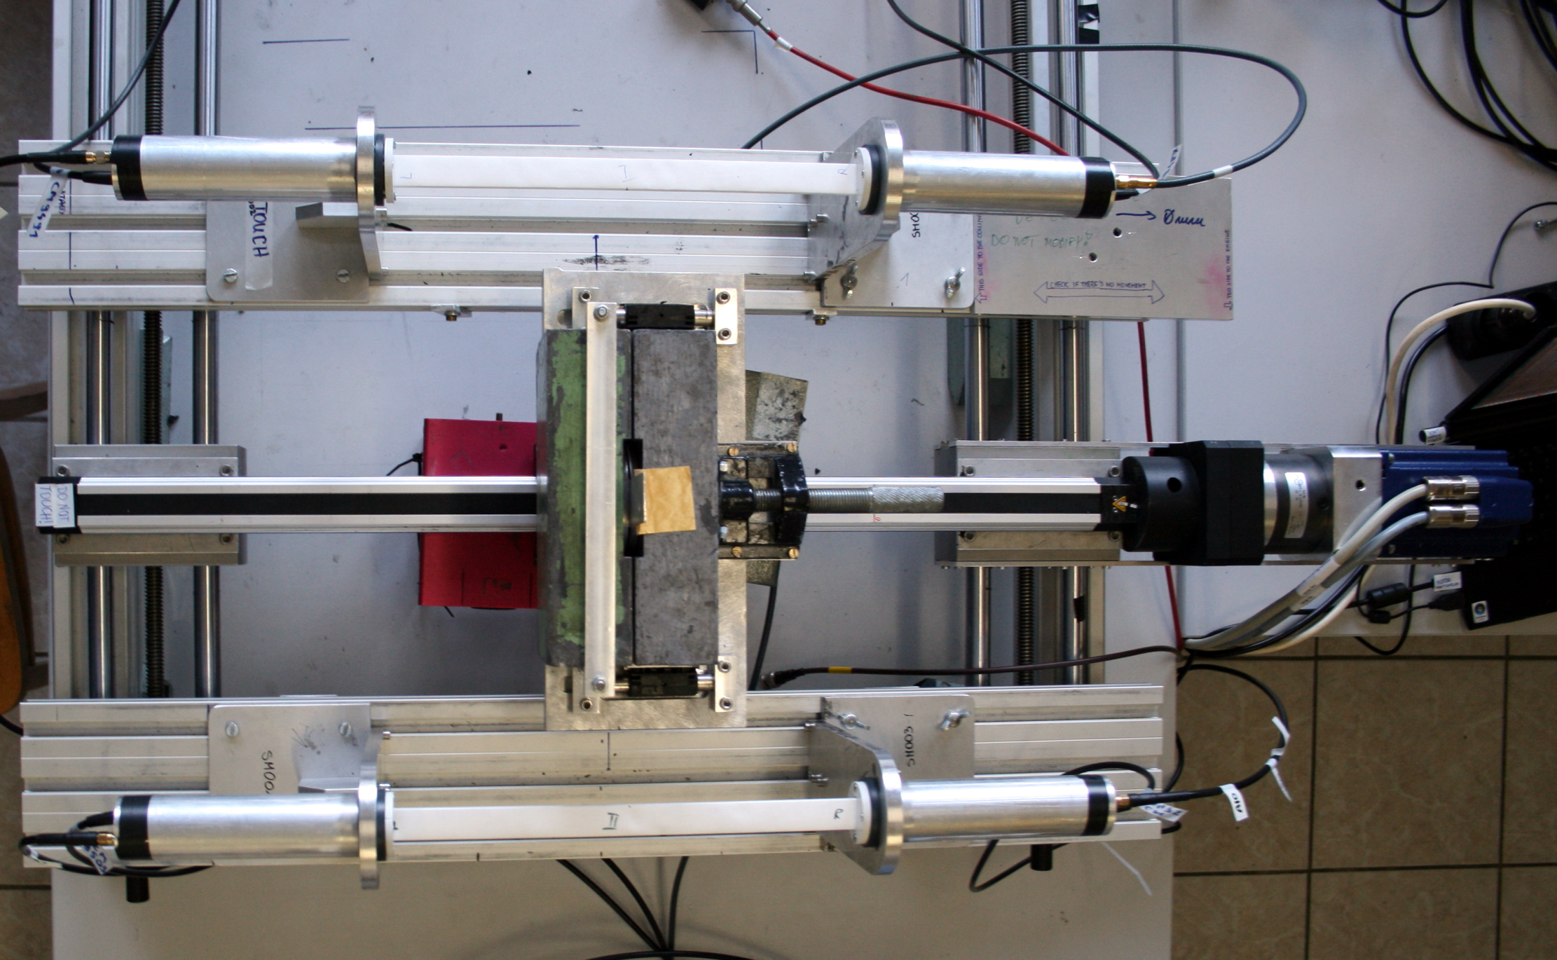

Slide 33
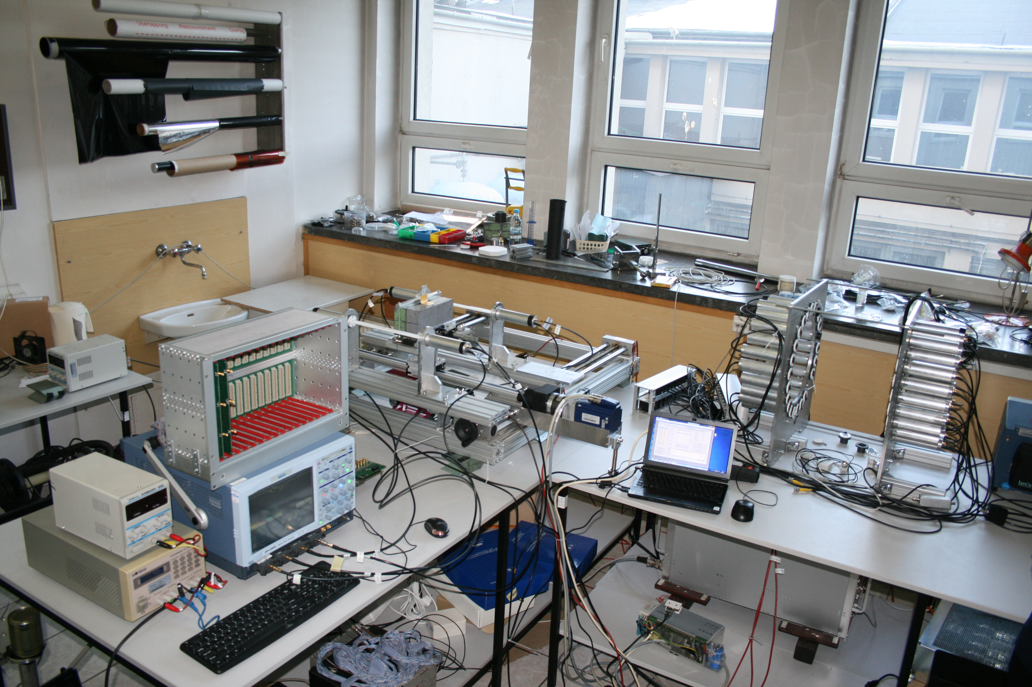
Notes:
Tak wygląd a real two-strip prototype…
Tu pokazac zdjecie i troche opowiedzec troche szczegółów z pomiarami oscyloskopem
Zwrócic uwage tez na zarys prototypu 24 modułowego…
A na póżniejszych pokazac jeszcze raz i zwrócic uwage na wiecej szczegółów
z plytkami i oscyloskopem

Slide 34
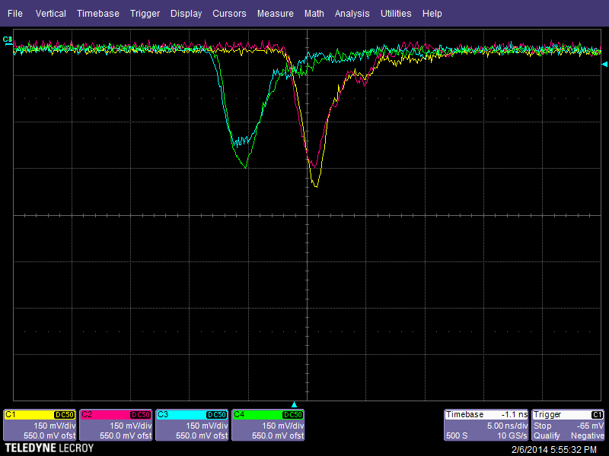

Slide 35
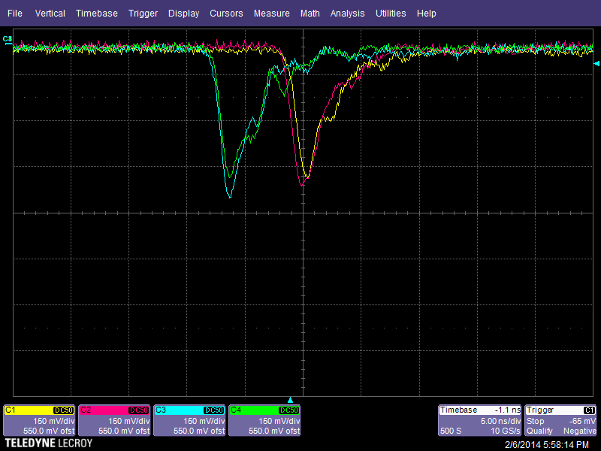

Slide 36
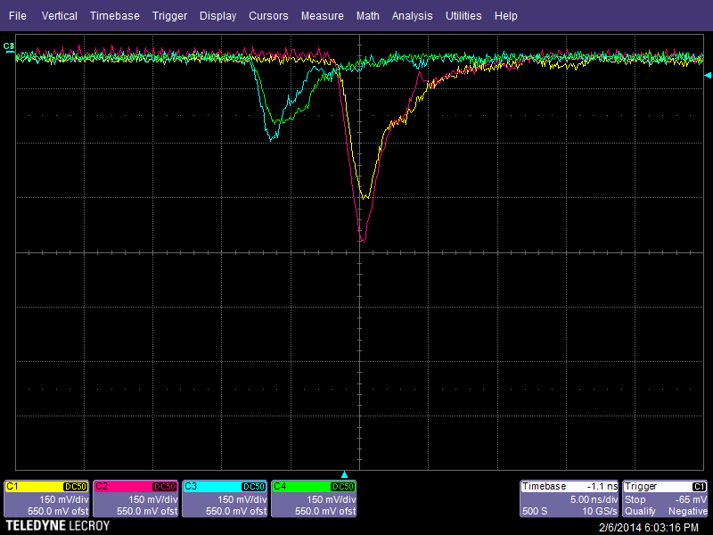
x

Slide 37
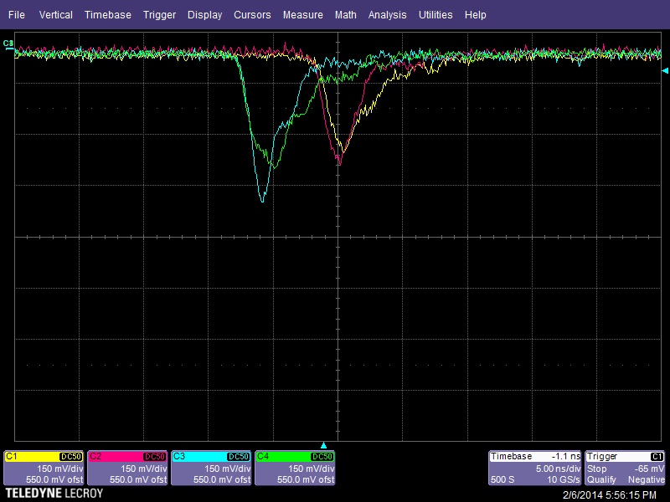

Slide 38
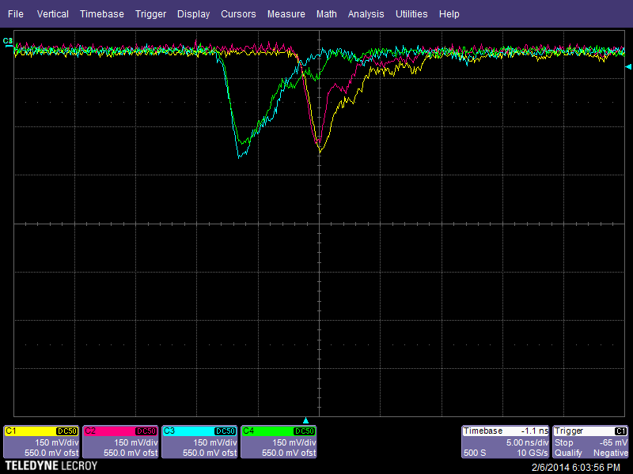

Slide 39
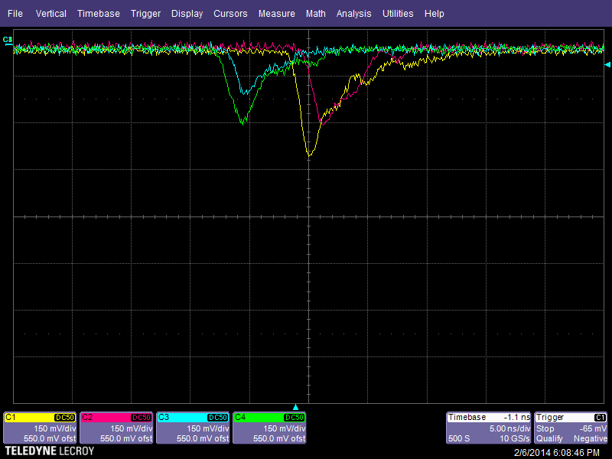

Slide 40
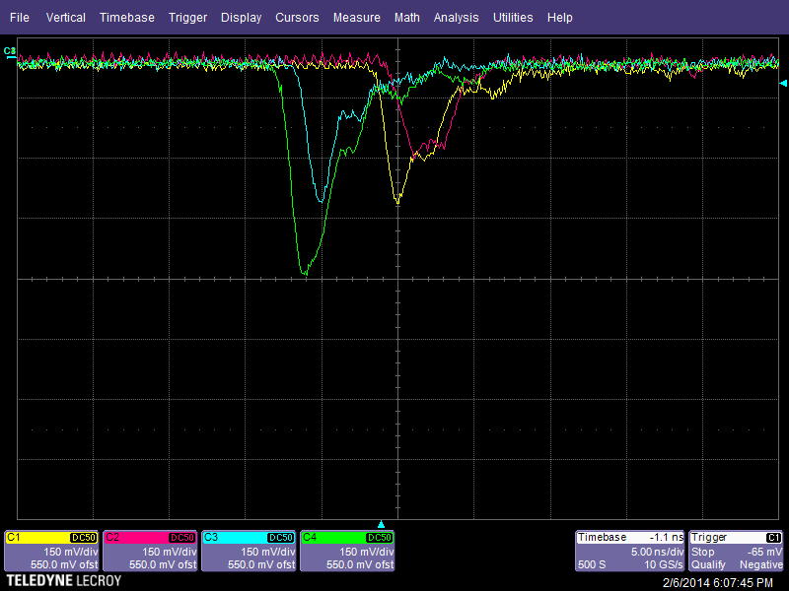

Slide 41
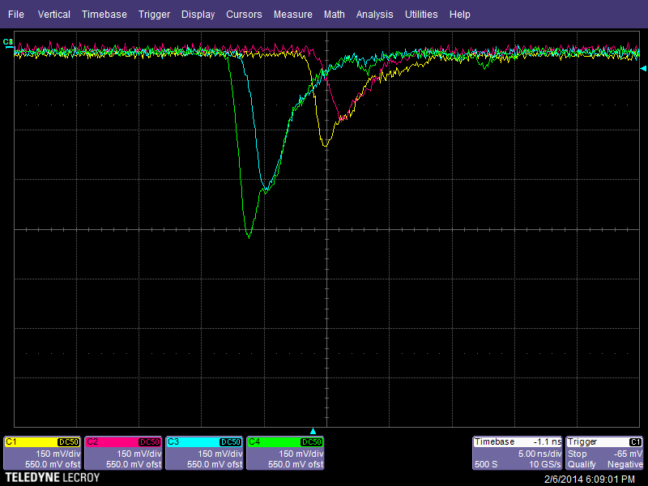

Slide 42
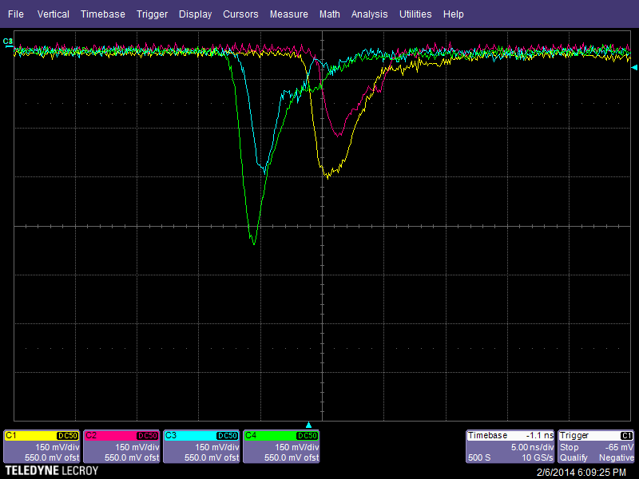

Slide 43
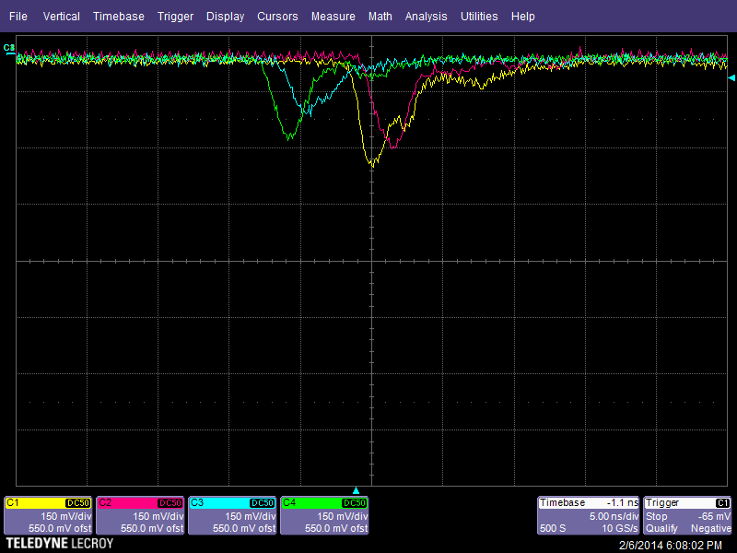
Notes:
Tutaj skupić się na tym sygnale czerowonym i na jego przykładzie wyjaśnić zmiane czase naratsanie Disatvantage -- > Advantage !!!

Slide 44
ANALOG
DIGITAL
FFE
Sampling
in voltage domain
Readout
electronics
FFE
Sampling in domain
of fraction of amplitude
Triggerless mode!
PCT/EP2014/068352
New idea… BREAK THROUGH
G. KORCYL next talk
ONLY DIGITAL
precision of 21ps (sigma) for 10 Euro per sample
FFE sampling & Readout electronics
PCT/EP2014/068367

Slide 45
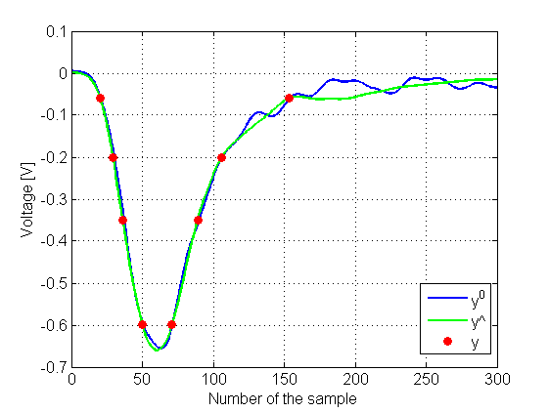
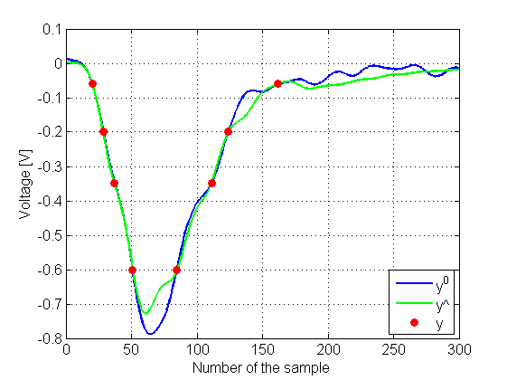
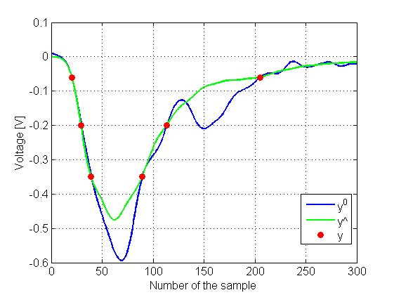
Library of signals
Principal Component Analysis
Compressive Sensing
J-PET: L. Raczyński et al.,
NIM A786 (2015) 105

Slide 46
Notes:
Mamy tu osiem punktów przecięcia szumiących, a jak skrocimy do np. 8cm tak to jest obecnie
w tomografach takich firm jak…. (TEAM i NCBiR)…

Slide 47
signal/background
~ D / ∆t
40cm/600ps improvement by factor of 4
J. S. Karp et al., J Nucl Med 2008; 49: 462
M. Conti, Physica Medica 2009; 25: 1.
Notes:
Mamy tu osiem punktów przecięcia szumiących, a jak skrocimy do np. 8cm tak to jest obecnie
w tomografach takich firm jak…. (TEAM i NCBiR)…, dopisac wzor Delta T / d??
Można wykazać, że w dobrym przybliżeniu, wzrost czułości (kontrast obrazu) przy uwzględnieniu TOF rośnie odwrotnie proporcjonalnie do rozdzielczości czasowej i wprost proporcjonalnie do wielkości badanego obiektu (D / ∆t) [3]. Czyli im większy pacjent tym większa będzie poprawa jakości obrazu po uwzględnieniu w rekonstrukcji TOF. Wartości absolutne poprawy można określić wiedząc, że dla obiektu o średnicy 40 cm, rozdzielczość czasowa obecnych tomografów, czyli około 600ps, daje poprawę o czynnik około 4

Slide 48
signal/background
~ D / ∆t
40cm/200ps improvement by factor of 12
J. S. Karp et al., J Nucl Med 2008; 49: 462
M. Conti, Physica Medica 2009; 25: 1.
Notes:
Mamy tu osiem punktów przecięcia szumiących, a jak skrocimy do np. 8cm tak to jest obecnie
w tomografach takich firm jak…. (TEAM i NCBiR)…, dopisac wzor Delta T / d??
Można wykazać, że w dobrym przybliżeniu, wzrost czułości (kontrast obrazu) przy uwzględnieniu TOF rośnie odwrotnie proporcjonalnie do rozdzielczości czasowej i wprost proporcjonalnie do wielkości badanego obiektu (D / ∆t) [3]. Czyli im większy pacjent tym większa będzie poprawa jakości obrazu po uwzględnieniu w rekonstrukcji TOF. Wartości absolutne poprawy można określić wiedząc, że dla obiektu o średnicy 40 cm, rozdzielczość czasowa obecnych tomografów, czyli około 600ps, daje poprawę o czynnik około 4

Slide 49
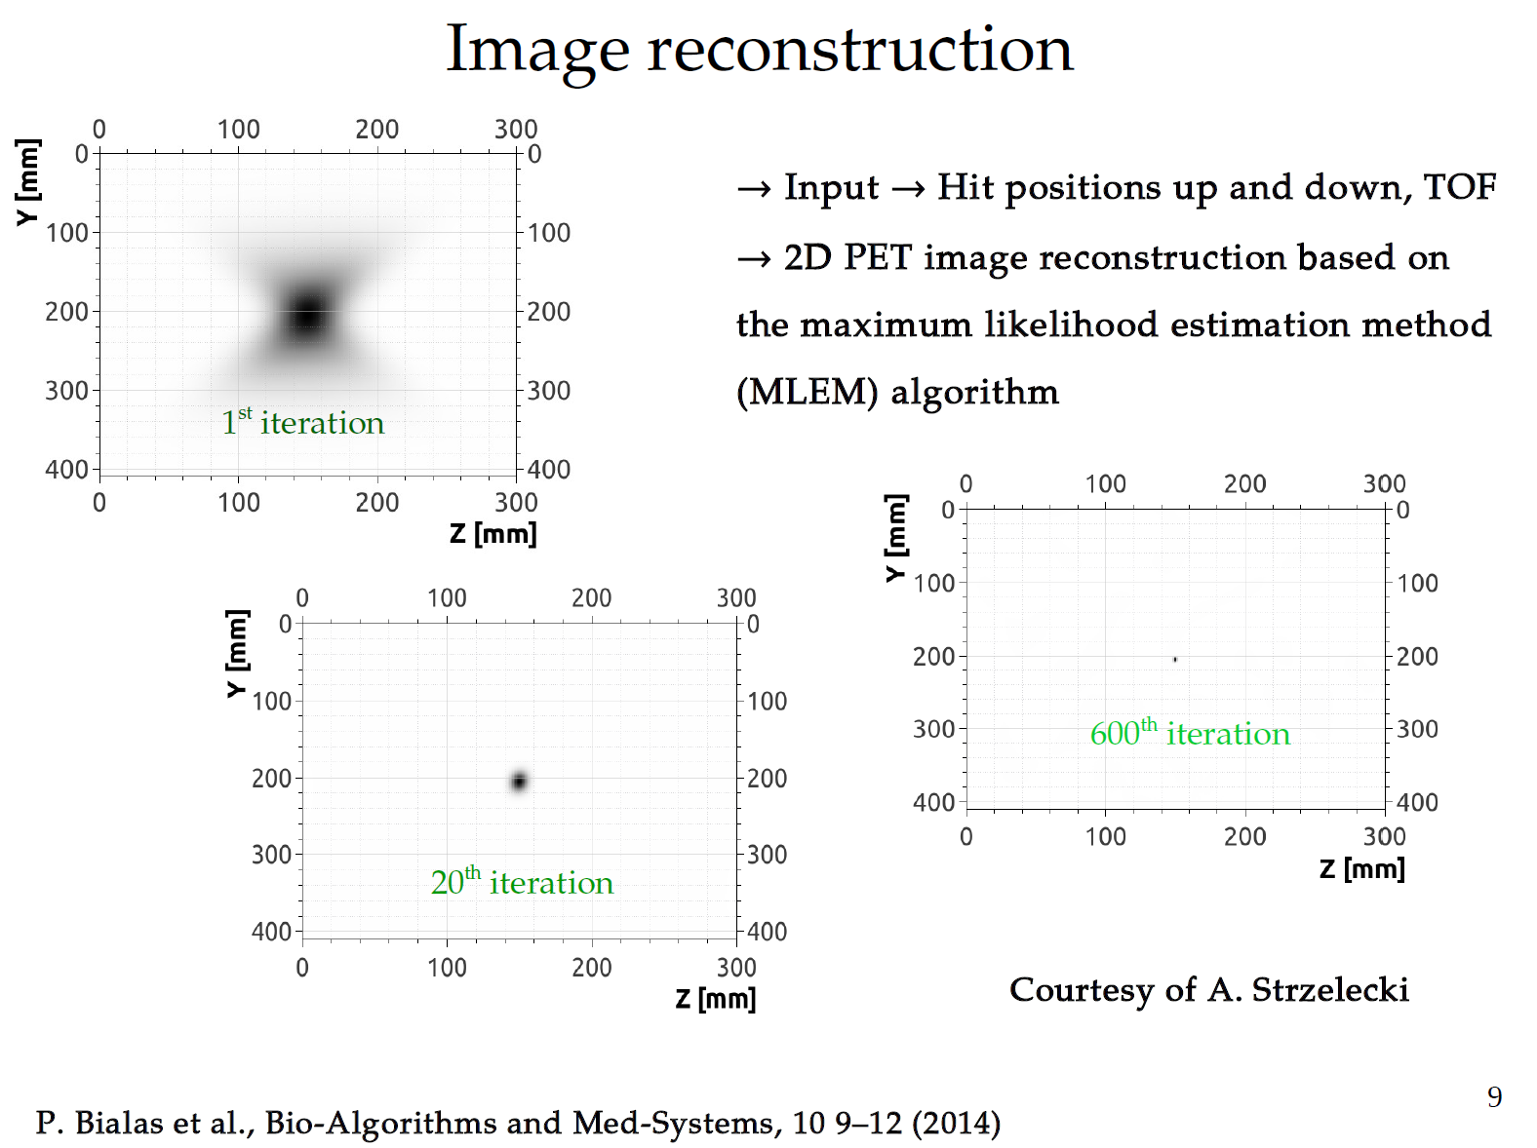
preliminary
preliminary
preliminary
P. Białas -> talk tomorrow
J-PET: P. Bialas et al., Bio-Algorithms and Med-Systems 10 (2014) 9

Slide 50


Slide 51
So far:
sigma(TOF) = 100ps ;
Sampling in voltage domain
with precision of ~20ps (sigma)
for 10 Euro per sample;
Triggerless DAQ;

Slide 52

¹S₀ Para-positronium tau(p-Ps) ≈ 125 ps
³S₁ Ortho-positronium tau(o-Ps) ≈ 142 ns
T P
S - +
k - -
E + -
Operator C P T CP CPT
S • k₁ x k₂ + + - + -
(S • k₁) (S • k₁ x k₂ ) + - - - +
³S₁ --> 3γ -->
Operator C P T CP CPT
S • E₁ x E₂ + + - + -
S • E₁ + - - - +
¹S₀ --> 2γ -->
Jagiellonian PET
Notes:
Correlations also posiible with para-positronium !!!

Slide 53
¹S₀ Para-positronium tau(p-Ps) ≈ 125 ps
³S₁ Ortho-positronium tau(o-Ps) ≈ 142 ns
J-PET for medicine, physics and biology
Jagiellonian PET
discrete symmetries
morphometric imaging
Operator C P T CP CPT
S • k₁ x k₂ + + - + -
(S • k₁) (S • k₁ x k₂ ) + - - - +
³S₁ --> 3γ -->
Operator C P T CP CPT
S • E₁ x E₂ + + - + -
S • E₁ + - - - +
¹S₀ --> 2γ -->
Jagiellonian PET
Notes:
Correlations also posiible with para-positronium !!!

Slide 54
OBRAZ TOMOGRAFICZNY
RADIOACTIVE SUGER
Fluoro–deoxy-glucose (F-18 FDG)
~200 000 000
gamma per second

Slide 55
-
-
¹⁸F → ¹⁸O + e⁺ + v_{e}
-
+
-
Rozmiary, pokaz przenikania
na modelu skarpetkowym
Notes:
Pozytnium, spin 0, albo spin 1, symetria C?... Etc…

Slide 56
¹S₀ Para-positronium tau(p-Ps) ≈ 125 ps
³S₁ Ortho-positronium tau(o-Ps) ≈ 142 ns
¹S₀ ³S₁
L 0 0
Positronium size is similar to the size of the hydrogen atom
Production probability and life-time depends on the size of the
free volumes between molecules…
p-Ps -> gg
o-Ps -> ggg
P(o-Ps) = 3 P(p-Ps)
Process kick-off and o-Ps -> p-Ps
(Probability for this processes depends on the size of the free volumes)
Most of o-Ps anyhow will decay to gg
Tu TEZ POWIEDZIEC O BEZPOSREDNIEJ PRODUKCJI
I CZASIE około 300-400ps
Direct annihilation P(gg) = 370 P(ggg) = 10^6 P(gggg) etc…
But in medium this is not
Notes:
Dlaczego jest taka duża różnica …? (phase space, complication -> more coupling constants)
I dlaczego jedno na trzy a drugie na dwa…
Przy przechodzeniu do C wytłumczyć Frmions are described by antisymmetric function
S=1 is symmetric , L=0 is symmetric ➔ C -1 (C odpowiada za przeztrzen ladunków jeśli uwazamy ze elektron i pozytpn to to samo. Etc… Just easer to remember para sounds as pair… O porównaniu do KAONÓW
tylko powiedziec
Dołożyć DIAGRAM FEYNMANA DO ANIHILACJI Z WYKLADU Vettera !!!!
Please note the difference piko and nano factor 1000

Slide 57
¹S₀ Para-positronium tau(p-Ps) ≈ 125 ps
³S₁ Ortho-positronium tau(o-Ps) ≈ 142 ns
¹S₀ ³S₁
L 0 0
S 0 1
C + -
J 0 1
-
S = 0
S = 1
+
C |Ps > = (-1)^{L+S} |Ps >
C |nγ > = (-1)^{n} | nγ >
Positronium size is similar to the size of the hydrogen atom
Production probability and life-time depends on the size of the
free volumes between molecules…
p-Ps -> gg
o-Ps -> ggg
P(o-Ps) = 3 P(p-Ps)
Process kick-off and o-Ps -> p-Ps
(Probability for this processes depends on the size of the free volumes)
Most of o-Ps anyhow will decay to gg
Tu TEZ POWIEDZIEC O BEZPOSREDNIEJ PRODUKCJI
I CZASIE około 300-400ps
Direct annihilation P(gg) = 370 P(ggg) = 10^6 P(gggg) etc…
But in medium this is not
Notes:
Przy przechodzeniu do C wytłumczyć Frmions are described by antisymmetric function
S=1 is symmetric , L=0 is symmetric ➔ C -1 (C odpowiada za przeztrzen ladunków jeśli uwazamy ze elektron i pozytpn to to samo. Etc… Just easer to remember para sounds as pair… (pair of gamma quanta)
O porównaniu do KAONÓW
tylko powiedziec
Dołożyć DIAGRAM FEYNMANA DO ANIHILACJI Z WYKLADU Vettera !!!!
Please note the difference piko and nano factor 1000

Slide 58
¹S₀ Para-positronium tau(p-Ps) ≈ 125 ps
³S₁ Ortho-positronium tau(o-Ps) ≈ 142 ns
¹S₀ ³S₁
L 0 0
S 0 1
C + -
L=0 -> P - -
CP - +
J 0 1
-
S = 0
S = 1
+
C |Ps > = (-1)^{L+S} |Ps >
C |nγ > = (-1)^{n} | nγ >
Positronium size is similar to the size of the hydrogen atom
Production probability and life-time depends on the size of the
free volumes between molecules…
p-Ps -> gg
o-Ps -> ggg
P(o-Ps) = 3 P(p-Ps)
Process kick-off and o-Ps -> p-Ps
(Probability for this processes depends on the size of the free volumes)
Most of o-Ps anyhow will decay to gg
Tu TEZ POWIEDZIEC O BEZPOSREDNIEJ PRODUKCJI
I CZASIE około 300-400ps
Direct annihilation P(gg) = 370 P(ggg) = 10^6 P(gggg) etc…
But in medium this is not
Notes:
Przy przechodzeniu do C wytłumczyć Frmions are described by antisymmetric function
S=1 is symmetric , L=0 is symmetric ➔ C -1 (C odpowiada za przeztrzen ladunków jeśli uwazamy ze elektron i pozytpn to to samo. Etc… Just easer to remember para sounds as pair… (pair of gamma quanta)
O porównaniu do KAONÓW
tylko powiedziec
Dołożyć DIAGRAM FEYNMANA DO ANIHILACJI Z WYKLADU Vettera !!!!
Please note the difference piko and nano factor 1000

Slide 59
Eigen-state of Hamiltonian and P, C, CP operators
The lightest known atom and at the same time anti-atom
which undergoes self-annihilation as flavor neutral mesons
The simplest atomic system with charge conjugation aigenstates.
Electrons and positron are the lightest leptons so they can not decay
into lighter partilces via weak interactiom ..
No charged particles in the final state (radiative corrections very small 2 * 10⁻¹⁰)
Light by light contributions to various correlations are small
B. K. Arbic et al., Phys. Rev. A 37, 3189 (1988).
W. Bernreuther et al., Z. Phys. C 41, 143 (1988).
Purely Leptonic state !
Breaking of P, T, C, CP, observed but only for processes involving quarks
So far breaking of these symmetries was not observed for purely leptonic systems.
For neutrinos there are indication to maybe see something for CP ???
On the level of 2sigma for delta_cp phase connected to Theta13
M. Gosh et al., PR D89 (2014) 011302(R)
-
+
Notes:
Few interesting facts about POSITRONIUM….

Slide 60
-
-
¹⁴O → ¹⁴N* + e⁺ + v_{e}
¹⁴N + γ
-
+
-
Rozmiary, pokaz przenikania
na modelu skarpetkowym
Notes:
14O, 68Ga DOŁOŻYC INFOMRMACJE O SCANDIUM I WARSZAWIE

Slide 61
-
-
¹⁴O → ¹⁴N* + e⁺ + v_{e}
¹⁴N + γ
-
+
-
Rozmiary, pokaz przenikania
na modelu skarpetkowym
Notes:
14O, 68Ga

Slide 62



A. Gajos -> talk tomorrow
Notes:
Kwant z deekscytacji mozna rozróznic poprzez strate energii, le takze dlatego, ze nie jest koplanarny z ....

Slide 63

Notes:
Kwant z deekscytacji mozna rozróznic poprzez strate energii, le takze dlatego, ze nie jest koplanarny z ....

Slide 64


Reduction by factor
10⁹
Notes:
Figure 9. (Left) Simulated distributions of differences between detectors ID (ΔID) and differences of hit-times (Δt) for events with three hits registered from the annihilation e+e- → 2γ (gold colours) and o-Ps → 3γ (green colours). (Middle) Disribution of relative angles between reconstructed directions of gamma quanta. The numbering of quanta was assinged such that θ₁₂ < θ₂₃ < θ₃₁. Shown distributions were obtained requiring three hits each with energy deposition larger than Eth = 50 keV. Gold colour scale shows results for simulations of e+e- → 2γ and green scale corresponds to o-Ps → 3γ. Typical topology of
o-Ps → 3γ and two kinds of background events is indicated.
It is important to stress that in the analysis of previous experiments on CP and CPT symmetries in positronium [PS5,PS7] this kind of background was implicitly neglected and was even not mentioned in the articles [PS5,PS7]. But in priciple, the sample of events recognized as originating from o-Ps decay (N_o-Ps) include events from the following processes: true decays of o-Ps → 3γ (N_o-Ps->3γ); pick-off with subsequent prompt annihillation to 3γ (N_3γ _pick-off); pick-off with subsequent prompt annihillation to 2γ misidentified as 3γ due to secondary scatterings (N_2γ_pick-off); conversion of o-Ps to p-Ps with subsequent C symmetry violating decay to 3γ (N_3γ_conv); and conversion of o-Ps to p-Ps with subsequent annihilation to 2γ misidentified as 3γ due to the secondary scatterings (N_2γ_conv). The conservative upper limit of these background contributions may be estimated as:
N_3γ_conv / N_o-Ps < 0.2 * 2.7 10^-7 ~= 5 * 10^-6 [PS3];
N_2γ_pick-off / N_o-Ps < 0.2 * 10^-9 / (4 * 10^-5) = 5 * 10^-6;
N_2γ_conv / N_o-Ps < 0.2 * 10^-9 / (4 * 10^-5) = 5 * 10^-6;
N_3γ_pick-off / N_o-Ps < 0.2/370 ~= 5 * 10^-4 [G17];

Slide 65
¹S₀ Para-positronium tau(p-Ps) ≈ 125 ps
³S₁ Ortho-positronium tau(o-Ps) ≈ 142 ns
¹S₀ ³S₁ 2γ 3γ 4γ 5γ …
C + - + - + -
³S₁ --> 4γ
C - +
bound state mixing is not possible because there are
no positronium states with opposite C-parity and the same J^{P}.
BR (³S₁ --> 4γ / ³S₁ --> 3γ) < 2.6 10⁻⁶ at 90%CL
J. Yang et al., Phys. Rev. A54 (1996) 1952
BR (¹S₀ --> 3γ / ¹S₀ --> 2γ) < 2.8 10⁻⁶ at 68%CL
A. P. Mills and S. Berko, Phys. Rev. Lett. 18 (1967) 420
Notes:
Vetter oPs → 4g/oPs→3g) < 3.7 10^-6 at 90%CL
Ale wczesniejszy jest lepszy:
oPs->4g / oPs->3g < 2.6 10^-6 at 90%CL
J. Yang et al., Phys. Rev. A54 (1996) 1952
pPs → 3g/pPs→2g < 2.810^-6 at 68%CL (opisane w sozzi 114)
A. P. Mills and S. Berko, Phys. Rev. Lett. 18 (1967) 420
(osiągnęli porónując konfiguracje symetryczna i niesymetryczna… etc
3 kwanty w stanie konscowym nie mogą być zupełnie symetryczne ponieważ początkowa funkcja jest antysymetryczna…)

Slide 66


¹S₀ Para-positronium tau(p-Ps) ≈ 125 ps
³S₁ Ortho-positronium tau(o-Ps) ≈ 142 ns
BR (¹S₀ --> 5γ / ¹S₀ --> 2γ) < 2.7 10⁻⁷ at 90%CL
P. A. Vetter and S. J. Freedman Phys. Rev. A 66 (2002) 052505
Result from:P. A. Vetter and S. J. Freedman Phys. Rev. A 66 (2002) 052505
Figure taken form the presentation of A. O. Macchiavelli, Nuclear Structure, Oak Ridge, 2006
Notes:
Lawrence Berkeley National Laboratory is built from an array of Compton-suppressed high-purity germanium detectors, and it is the world's most powerful spectrometer for nuclear structure research.
ARAGONE NATIONAL LABORATORY
Tu przy okazji tego rysunku powiedziec jaki ebyłyby głowne zalety J-PET (having 100ps or better we could study a full function…)
Gammasphere is the world's most powerful spectrometer for nuclear structure research and is especially good at collecting gamma ray data following the fusion of heavy ions.
ARAGONE NATIONAL LABORATORY

Slide 67
Sigma(Delta_T) > 4.6 ns Sigma(Delta_T) < 0.1ns
N(Δt ) = N_{o}⁰ (1+C…) e^{-Δt/τo-Ps} + N_{direct} e^{-Δt/τb} + N_{p}⁰ (1+C…) e^{-Δt/τp-Ps}
Efficiency + cuts 0.15 per gamma Acceptance x efficiency: 0.1 per gamma
Source activity 0.04 MBq Activity > 20 MBq
pile-ups t_crystal / t_plastic_scintillator ~= 100
Angular resolution
detector 7cm(dia) / 25cm (radius) 1cm / 40cm (radius)
Notes:
Lawrence Berkeley National Laboratory is built from an array of Compton-suppressed high-purity germanium detectors, and it is the world's most powerful spectrometer for nuclear structure research.
ARAGONE NATIONAL LABORATORY
Timing → całe widmo wszystkie skladowe → drastyczna redukcja tla szczególnie dla ortopozytonium !!
wydajnosc mniejsza ale nie tak bardzo
A to może być o rzedzy wielkosci skompensowane wiekszą aktywnoscia → bo nie ma pile-ups…
i detectory widzą mniejszy kąt bryłowy ….
NO energy but …. POLARIZATION !!! Dokonczyc poprawianie kolorów !!!
10 microCi czyli chyba 4 x 10^10 x 10^-6 = 4 x 10^4

Slide 68

¹S₀ Para-positronium tau(p-Ps) ≈ 125 ps
³S₁ Ortho-positronium tau(o-Ps) ≈ 142 ns
Operator C P T CP CPT
S • k₁ x k₂ + + - + -
k₁
k₂
k₃
|k₁| > |k₂| > |k₃|
Notes:
If the time revarsal symmetry is conserved the probability of obtaining state S,k1,k2, should be the same
As these for -S,-k1,-k2. So if we take all possible states (we calculate an expectation value of O) than
The result should be zero. Because in the limit of infinite statistics for each state we should have a state with minus…
Consider Ortho-positronium This was in fact mostly explored (beacuse it is easy to identify ….) (time
So we wait long enough to be sure that the decay is from ortho-positronium
To most ofen explored correlations….

Slide 69
¹S₀ Para-positronium tau(p-Ps) ≈ 125 ps
³S₁ Ortho-positronium tau(o-Ps) ≈ 142 ns
Operator C P T CP CPT
O ≡ S • k₁ x k₂ + + - + -
T |S,k_{1,}k₂ > = |-S,-k_{1,}-k₂ >
O|S,k_{1,}k₂ > = - O|-S,-k_{1,}-k₂ >
∑ O |S,k_{1,}k₂ > = 0
k₁
k₂
k₃
|k₁| > |k₂| > |k₃|
Notes:
If the time revarsal symmetry is conserved the probability of obtaining state S,k1,k2, should be the same
As these for -S,-k1,-k2. So if we take all possible states (we calculate an expectation value of O) than
The result should be zero. Because in the limit of infinite statistics for each state we should have a state with minus…
Consider Ortho-positronium This was in fact mostly explored (beacuse it is easy to identify ….) (time
So we wait long enough to be sure that the decay is from ortho-positronium
To most ofen explored correlations….

Slide 70
¹S₀ Para-positronium tau(p-Ps) ≈ 125 ps
³S₁ Ortho-positronium tau(o-Ps) ≈ 142 ns
Operator C P T CP CPT
S • k₁ x k₂ + + - + -
P.A. Vetter and S.J. Freedman,
Phys. Rev. Lett. 91, 263401 (2003).
C_CPT = 0.0071 ± 0.0062
SM 10⁻¹⁰ – 10⁻⁹
photon-photon interactions
Figure taken form the presentation of P. Vetter, INT UW Seattle, November, 2002
Notes:
Pokazac wskaznikiem albo jak zdąże zacieniować pierwszą korelacje
Dopisac w uwagach gdzie jest ta gammashere
Gammasphere is the world's most powerful spectrometer for nuclear structure research and is especially good at collecting gamma ray data following the fusion of heavy ions.
ARAGONE NATIONAL LABORATORY

Slide 71
k₁
α₁
k₂
α₂
α₃
k₃
α₁ > α₂ > α₃
|k₁| > |k₂| > |k₃|
α₁,α₂,α₃,2m_{e} --> k₁,k₂,k₃

Slide 72
 |  | JPET / START | Gammasphere [PS7] | CP-Tokyo [PS5] | QM-Tokyo [QM8]
Detector material |  | EJ-230 / BaF2 | HPGe and BGO | LYSO | BaF2
Time resolution (sigma) |  | 80 ps / 80 ps | 4.6 ns | 0.9 ns | 80 ps
Reconstruction efficiency including registration of deexcitation γ(start) | p-Ps→2γ | 1.5٠10⁻³ | 4٠10⁻² | ― | ―
 | o-Ps→γγγ_{n} | 3٠10⁻⁴ | 4٠10⁻² | 4٠10⁻⁴ | ―
 | o-Ps→3γ | 6٠10⁻⁶ | 5.7٠10⁻³ | ― | ―
Reconstruction efficiency | p-Ps→γγ | 10⁻² | ~4٠10⁻² | ― | ~1.5٠10⁻³
 | o-Ps→3γ | 4٠10⁻⁵ | ~5.7٠10⁻³ | ― | ―
Statistics of events (days of run) | p-Ps→2γ | 3.4٠10¹¹ (270) | ― | ― | ~10⁶
 | o-Ps→γγγ_{n} | 6.8 10¹⁰ (270) | ― | ~10⁷ (~180) | ―
 | o-Ps→3γ | 1.4 10⁹ (270) | 2.65٠10⁷ (~36) | ― | ―
Angular resolution (sigma) | polar | 1.4° | ~4° | ~3.5° | ―
 | azimuthal | 0.5° | ~4° | ~3.5° | ―
Polarization degree |  | ~87% | 7% - 18% | 87% | ―
Source activity |  | 10 MBq | 0.04 MBq ²²Na or ⁶⁸Ge (limited by pile-ups) | 1 MBq / ²²Na (limited by pile-ups) | 0.7 MBq ²²Na
Available angular range |  | full range | full range | few fixed angles | ―
γn denotes not registered photon

Slide 73

J-PET --> polarization of γ
σ(t₁ - t₂) < 100ps
t₁
t₂
β
Compton scattering:
β correlated with E
Notes:
Nie zapomniec, czas 80ps, …. This angle is correlated with E

Slide 74
¹S₀ Para-positronium tau(p-Ps) ≈ 125 ps
³S₁ Ortho-positronium tau(o-Ps) ≈ 142 ns
T P
S - +
k - -
E + -
Operator C P T CP CPT
S • k₁ x k₂ + + - + -
(S • k₁) (S • k₁ x k₂ ) + - - - +
³S₁ --> 3γ -->
Operator C P T CP CPT
S • E₁ x E₂ + + - + -
S • E₁ + - - - +
¹S₀ --> 2γ -->
Notes:
Correlations also posiible with para-positronium !!!

Slide 75
¹S₀ Para-positronium tau(p-Ps) ≈ 125 ps
³S₁ Ortho-positronium tau(o-Ps) ≈ 142 ns
J-PET for medicine, physics and biology
Jagiellonian PET
discrete symmetries
morphometric imaging
T P
S - +
k - -
E + -
Operator C P T CP CPT
S • k₁ x k₂ + + - + -
(S • k₁) (S • k₁ x k₂ ) + - - - +
³S₁ --> 3γ -->
Operator C P T CP CPT
S • E₁ x E₂ + + - + -
S • E₁ + - - - +
¹S₀ --> 2γ -->
Jagiellonian PET
Notes:
Correlations also possible with para-positronium !!!

Slide 76

OBRAZ TOMOGRAFICZNY
Jagiellonian PET
RADIOACTIVE SUGER
Fluoro–deoxy-glucose (F-18 FDG)
~200 000 000
gamma per second

Slide 77



Slide 78

+
-
Rozmiary, pokaz przenikania
na modelu skarpetkowym
Notes:
Tu napisać dużymi literami ¾ ORTHO…. ¼ para…..
Dorobić przypadki żeby się rozpadało na 3 fotony i dorobić przemiane !!! (na przykład napis p-Ps na o-Ps ) się zmienia ….

Slide 79
125 ps ¹S₀
142 ns 3S₁
-
-
-
-
-
+
-
-
-
-
-
-
-
M₀ = mM/(M+m)
E=E_{H}/2 = 6.8 eV;
Radius = 2 r_{B} = 0.1 nm
(hyperfine splitting) 8.4x10⁻⁴ eV
Patent application: Morphometric imaging PCT/EP2014/068374 (2014)
Patent application: Morphometric imaging (2013) P.405185
Rozmiary, pokaz przenikania
na modelu skarpetkowym
Notes:
Tu napisać dużymi literami ¾ ORTHO…. ¼ para…..
Dorobić przypadki żeby się rozpadało na 3 fotony i dorobić przemiane !!! (na przykład napis p-Ps na o-Ps ) się zmienia ….
Morphometric imaging P.M. Patent application No. … (2013)…

Slide 80


The age of mice’s tumour
with o-Ps lifetime
A.H. Al-Mashhadani et al.,
Iraqi J. Sci. 42C, 60 (2001) 3.
R. Pietrzak et al., NUKLEONIKA 58 (2013) 199

Slide 81


-
-
-
-
-
+
-
-
-
-
-
-
-
N(Δt ) = N_{o} P_{ps} ¾ e^{-Δt/τo-Ps} + N₀ ¼ P_{ps} e^{-Δt/τp-Ps} + N₀ (1-P_{ps}) e^{-Δt/τb}
P.M. Patent application:
Morphometric imaging PCT/EP2014/068374
Rozmiary, pokaz przenikania
na modelu skarpetkowym
Notes:
Tu napisać dużymi literami ¾ ORTHO…. ¼ para…..
Dorobić przypadki żeby się rozpadało na 3 fotony i dorobić przemiane !!! (na przykład napis p-Ps na o-Ps ) się zmienia ….
Morphometric imaging P.M. Patent application No. … (2013)…

Slide 82
¹S₀ Para-positronium tau(p-Ps) ≈ 125 ps
³S₁ Ortho-positronium tau(o-Ps) ≈ 142 ns
J-PET for medicine, physics and biology
THANK YOU
FOR YOUR ATTENTION
³S₁ --> 3γ -->
Operator C P T CP CPT
S • E₁ x E₂ + + - + -
S • E₁ + - - - +
¹S₀ --> 2γ -->
Jagiellonian PET
Notes:
Correlations also posiible with para-positronium !!!

